Slide 1

Lecture 05 – Vector Semantics and Embeddings
Baojian Zhou
DATA130030.01 (自然语言处理)
School of Data Science Fudan University
03/29/2023

Slide 2
Outline
Word Meaning

Slide 3
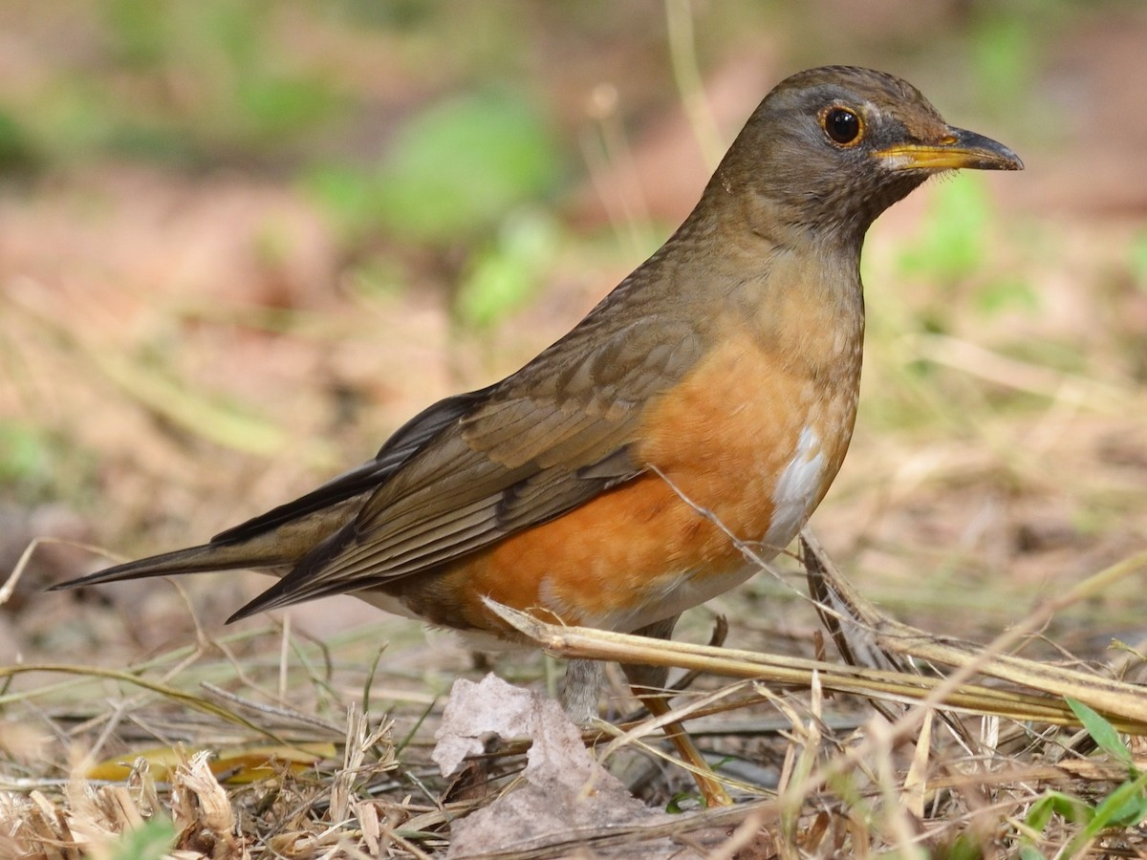
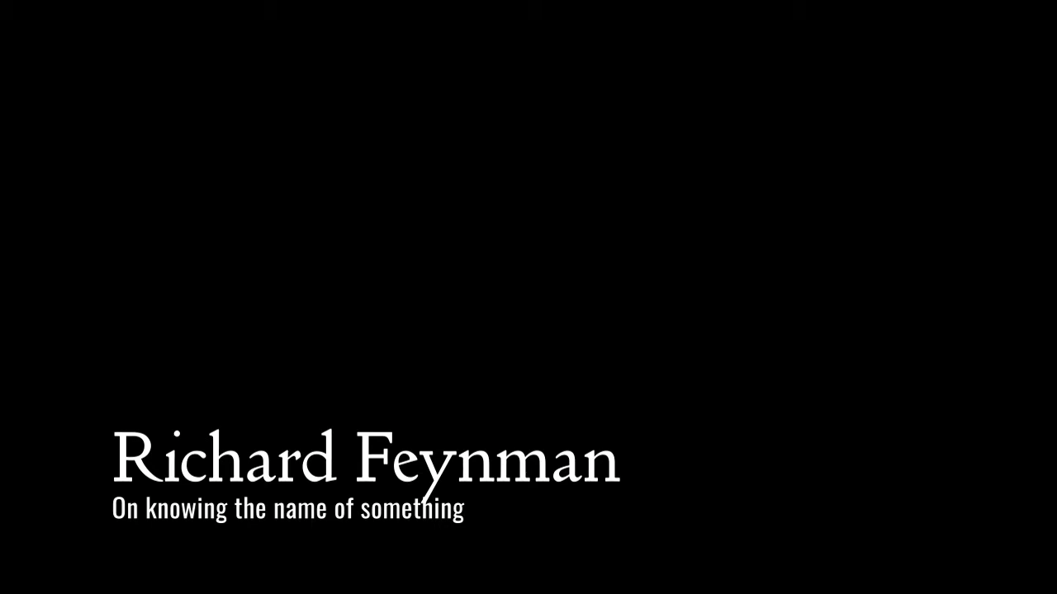
Represent the meaning of a word
How should we represent the meaning of a word?
Notes:
如何表示一个单词的含义？
从两种角度出发，1. 人类对单词的理解；2. 计算机对单词的理解。

Slide 4
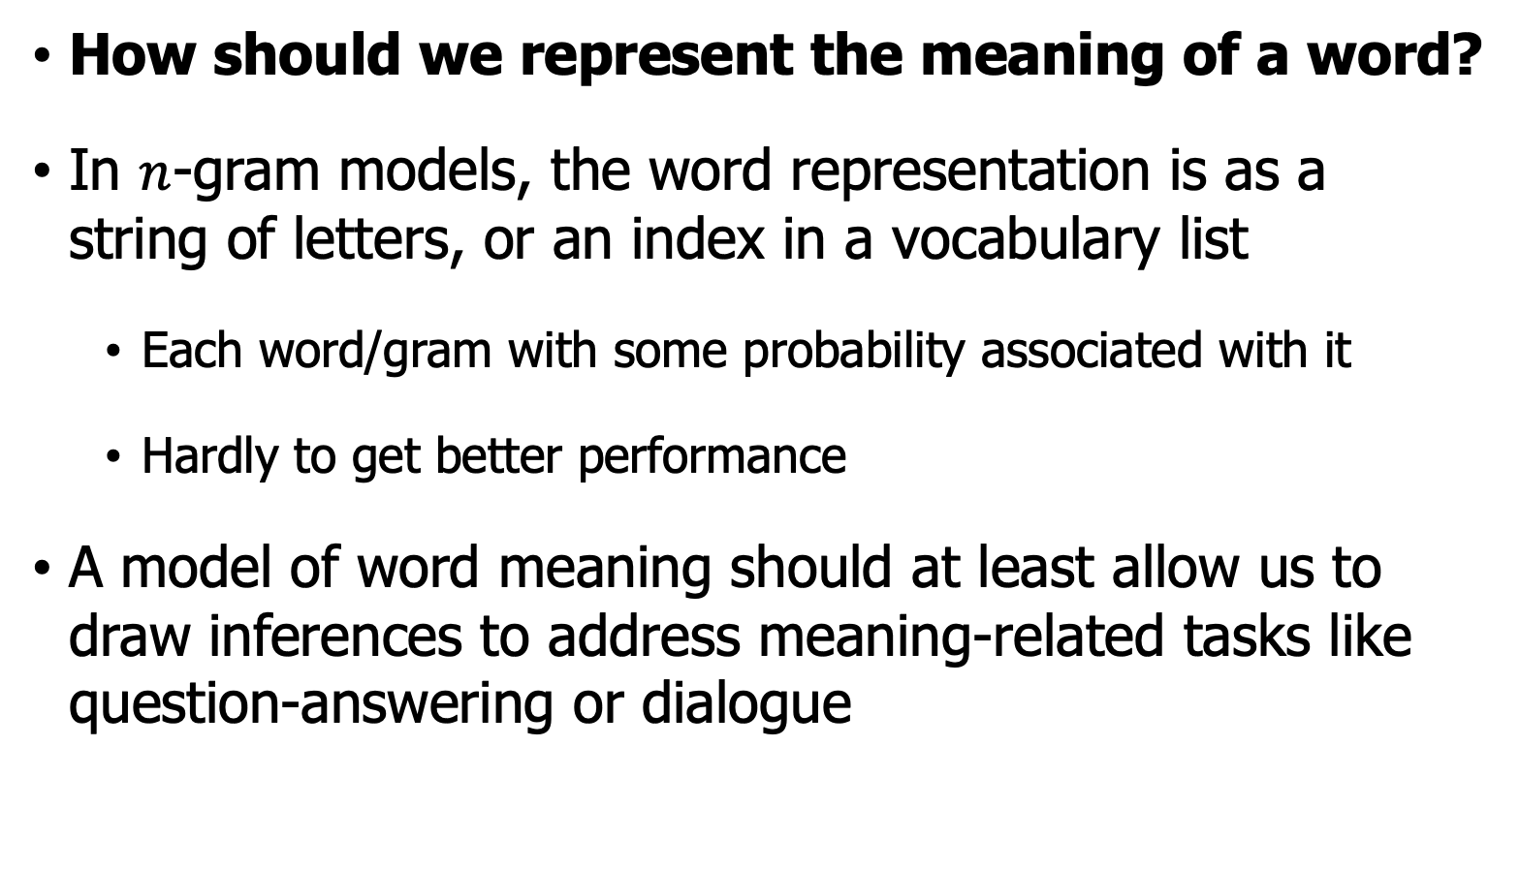
Represent the meaning of a word
How should we represent the meaning of a word?
In $n$-gram models, the word representation is as a string of letters, or an index in a vocabulary list
Each word/gram with some probability associated with it
Hardly to get better performance
A model of word meaning should at least allow us to draw inferences to address meaning-related tasks like question-answering or dialogue
Notes:
一个能够解释词义的模型至少应该能够让我们得出推断，以解决与词义相关的任务，例如回答问题或进行对话。
以费曼刚才说的棕喉鸫为例，如果我们仅仅知道描述现实世界的一个对象的名称，我们对这个对象一无所知。
相应的问答和对话，也就没有办法继续。
对单词的理解，不能仅仅知道名字，而且要知道单词的含义。

Slide 5
Lemmas and senses
A sense is the meaning component of a word
The word mouse is the lemma
mouse is the lemma of mice
sing is the lemma of sing, sang, sung…
Lemmas can be polysemous (have multiple senses)
lemma
mouse 1. any of numerous small rodents... 2. a hand-operated device that controls a cursor...
sense
Notes:
从词汇语义学lexical semantics 角度来说，一个单词可以由它的词源和含义来描述。
从单词的含义sense上来说，Mouse 有两种含义，一个是表示任何种类的啮齿动物。还一个就是我们常用的鼠标。
从单词的词源上来说 mouse 这个单词的词源是mouse本身，也叫引文形式。Mice 是mouse的复数，所以mouse是mice的词源。
例如，sing是sing，sang，sung的词源。
意义是单词的含义组成部分；词源可以是多义的。

Slide 6
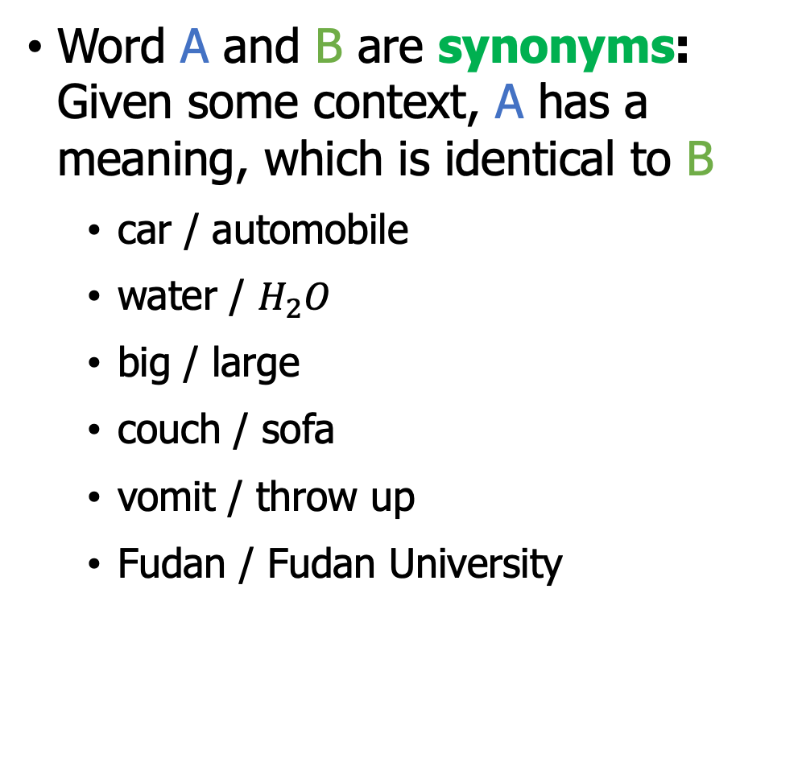
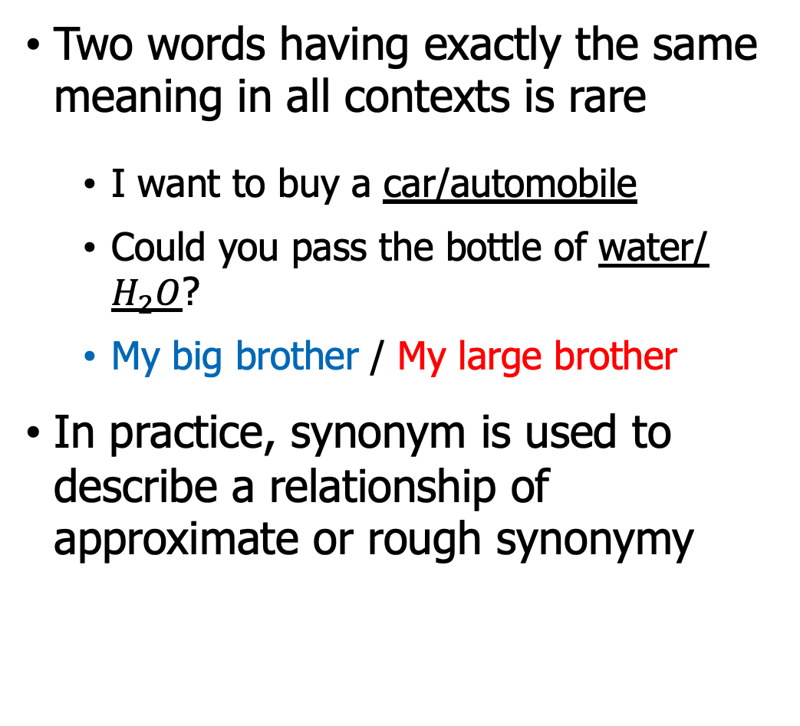
Relation between words - Synonymy
Word A and B are synonyms: Given some context, A has a meaning, which is identical to B
car / automobile
water / $H_{2}O$
big / large
couch / sofa
vomit / throw up
Fudan / Fudan University
Two words having exactly the same meaning in all contexts is rare
I want to buy a car/automobile
Could you pass the bottle of water/ $H_{2}O$?
My big brother / My large brother
In practice, synonym is used to describe a relationship of approximate or rough synonymy
Notes:
从单词的含义角度上说，词之间的关系，我们来看看单词之间的第一个关系，同义词 synonymy /si na ni mi/
在某些上下文中，一个词的意义与另一个词的意义相同，或者几乎相同，我们说两个词是同义词。
现实众，我们可以找到很多，对吧，比如表达 沙发 / 呕吐 / 小汽车 / 榛子 / 大 / 水 / 学校简写
可能没有完美同义词的例子，即使意义的许多方面是相同的。仍然可能因礼貌、俚语、语域、流派等而有所不同。
如果你在冲浪指南中使用“H20”来代表水，是不是有点奇怪。H2O 这个词用在科学语境中，在冲浪指南中不合适——水更合适——而这种体裁差异是该词含义的一部分。
我的大哥 ！=我的大哥
这里单词的上下文就决定了单词的含义和使用方法。
所以，在实际中，同义词被用来描述近似或粗略的同义词关系，

Slide 7
Relation between words - Antonymy
Senses that are opposites
dark / light
hot / cold
in / out
Binary opposition or be at opposite ends of a scale
long / short
fast / slow
Be reversives
rise / fall
up / down
Many other relations
Meronymy: the part-whole relation.
A leg is part of a chair
A wheel is part of a car
We say that wheel is a meronym of car
Notes:
与同义词相反的关系，反义词 antonymy 仅就意义的一种特征而言相反的感觉，否则，它们非常相似！
例如，黑暗与亮光、热与冷
部分整体关系：一个事物的部分与整体之间的关系。
腿是椅子的一部分 轮子是汽车的一部分 我们说轮子是汽车的一个部分整体关系词。

Slide 8
Relation between words - Similarity
word1 | word2 | Similarity
vanish | disappear | 9.80
behave | obey | 7.30
belief | impression | 5.95
muscle | bone | 3.65
modest | flexible | 0.98
hole | agreement | 0.30
Words with similar meanings: not synonyms, but sharing some element of meaning
cat is not a synonym of dog, but cats and dogs are similar
car, bicycle
cow, horse
SimLex-999 dataset (Hill et al., 2015): ask humans how similar 2 words are
Notes:
本次课的主题，我们来看看如何构建一个模型来衡量单词之间的相似性。
虽然单词没有很多同义词，但大多数单词确实有很多相似的单词。
例如，汽车和自行车都是交通工具，奶牛和马都是哺乳动物等。
单词相似度的概念在很多NLP任务中非常有用。 了解两个词的相似程度有助于计算两个短语或句子的含义的相似程度，这是自然语言理解任务（如问答、释义和摘要）的一个非常重要的组成部分。
怎么获取到单词的相似度呢？一种方法是让人来判断一个单词与另一个单词的相似程度。 有许多这样的数据集。 例如，SimLex-999 数据集给相似度打分从 0 到 10，
从高度相似的近义词（消失、消失）到几乎没有任何共同点的hole 和 agreement。

Slide 9
Relation between words - Relatedness
Words can be related in many ways
coffee, tea: similar
coffee, cup: related but not similar
Related words often belong to a same semantic field
cover a particular semantic domain
Examples of semantic fields
hospitals
surgeon, scalpel(手术刀), nurse, anaesthetic(麻醉剂), hospital
restaurants
waiter, menu, plate, food, menu, chef
houses
door, roof, kitchen, family, bed
Notes:
两个词的含义可以通过相似性以外的方式联系起来。 一类这样的联系被称为单词相关性。
咖啡和茶类似，因为都是饮料。 但咖啡不同于杯子； 它们几乎没有共同的特征（咖啡是一种植物或饮料，而杯子是具有特定形状的人造物体）。但是咖啡和杯子显然是相关的； 他们通过喝咖啡事件event联系起来。
相关词往往属于同一个语义域，一组词覆盖特定的语义域彼此承担结构化的关系
单词之间的一种常见相关性是它们是否属于相同的语义领域。 语义域是一组涵盖特定语义域并彼此具有结构化关系的词。
例如，单词可能与医院（外科医生、手术刀、护士、麻醉剂、医院）、
餐馆（服务员、菜单、盘子、食物、厨师）或房屋（门、屋顶、厨房，家庭，床）。

Slide 10
Relation between words – Connotation(内涵)
Words have affective meanings
Positive connotations (happy)
Negative connotations (sad)
Connotations can be subtle:
Positive connotation: copy, replica, reproduction
Negative connotation: fake, knockoff, forgery
Evaluation (sentiment)
Positive evaluation (great, love)
Negative evaluation (terrible, hate)
Notes:
Connotation 内涵/隐含意义。我们说到过情感分析，很多单词具有情感意义或内涵。
体现文本对象的情感、观点或评价有关的方面。
例如，有些词有正面含义（快乐），而另一些有负面含义（悲伤）。
内涵可以很微妙：
复制品、复制品、复制品之间的内涵差异
假货、knockoff 仿冒品、forgery 伪造品
一些词描述正面评价（伟大，爱）和其他负面评价（可怕，讨厌）。
词语具有情感意义或内涵。在不同领域，内涵一词有不同的含义，但在这里我们用它来指与作家或读者的情感、情感、观点或评价相关的词语意义方面。例如，有些词具有积极的内涵（如“快乐”），而另一些词具有消极的内涵（如“悲伤”）。 有些词描述正面评价（如“很棒”、“喜欢”），而另一些词描述负面评价（如“糟糕”、“讨厌”）。
积极或消极的评价性语言被称为情感，正如我们已经看到的，词汇情感在诸如情感分析、立场检测以及NLP在政治和消费者评论语言中的应用等重要任务中发挥作用。

Slide 11
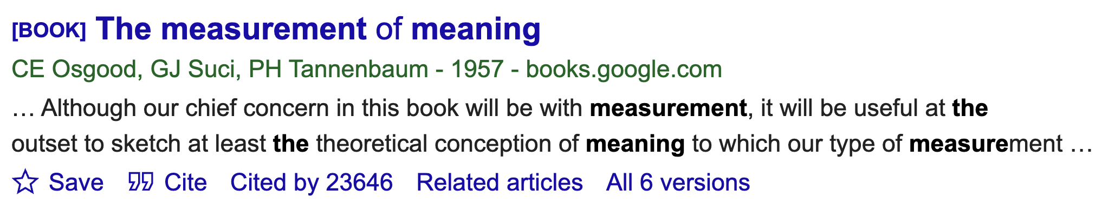
Connotation - 3 dimensions
Words vary along 3 affective dimensions
Valence(愉快度): the pleasantness of the stimulus
Arousal(唤醒度): the intensity of emotion provoked by the stimulus
Dominance(支配度): the degree of control exerted by the stimulus
 | Word | Score |  | Word | Score
Valence | love | 1.000 | … | toxic | 0.008
 | happy | 1.000 | … | nightmare | 0.005
Arousal | elated | 0.960 | … | mellow | 0.069
 | frenzy | 0.965 | … | napping | 0.046
Dominance | powerful | 0.991 | … | weak | 0.045
 | leadership | 0.983 | … | empty | 0.081
Notes:
Osgood 等人在1957年的时候做了关于单词情感意义的早期研究，
他们发现词语往往在情感意义的三个重要维度上有所不同：
愉快度：刺激的愉快程度
唤醒度：由刺激引起的情绪强度
支配度：刺激施加的控制程度
因此，每个单词由三个数字表示，对应于它在三个维度中的每一个维度上的值
Osgood 的这个想法是革命性的，即单词的意义可以表示为空间中的一个点。
"The Measurement of Meaning"（《意义的测量》）是一本由Charles E. Osgood、George J. Suci 和 Percy H. Tannenbaum 合著的学术著作，首次出版于1957年。这本书主要介绍了一种名为"语义差异法"（semantic differential）的心理学研究方法，用于研究人们如何理解和评价概念、对象和事件的意义。作者们提出了一种独特的评分系统，通过一系列双极词对（如好/坏、强/弱等）来测量人们对于概念的情感反应。该方法广泛应用于心理学、社会学、市场研究等领域，帮助研究者揭示人们对于概念、品牌或产品的看法和态度。

Slide 12
3-dimensional word representation
Words can be represented as points in 3-dimensional space
 | Valence | Arousal | Dominance
courageous | 8.05 | 5.5 | 7.38
music | 7.67 | 5.57 | 6.5
heartbreak | 2.45 | 5.65 | 3.58
cub | 6.71 | 3.95 | 4.24
Quick summary
Meaning or word sense: Single lemma / multiple meanings
Relations of words: Synonymy, Antonymy, Similarity, Relatedness, Connotation.
Notes:
单词的含义、词义：与词有复杂的多对多关联（同音异义，多义）。
单词相互之间有关系有多种：同义词、反义词、相似性、关联性、内涵。

Slide 13
Outline
Word Meaning
Vector Semantics
Notes:
向量语义，在语言处理中表示词义的标准方法。
这里引出的问题是：1. 在计算机里面如何表示单词的含义，这种含义至少可以表达词与词之间的关系。
也就是说，我们能不能构建一个理论来表示单词在计算机中的含义，这个理论能够解释一些单词的核心要素，词义，近义关系、关联关系等？

Slide 14
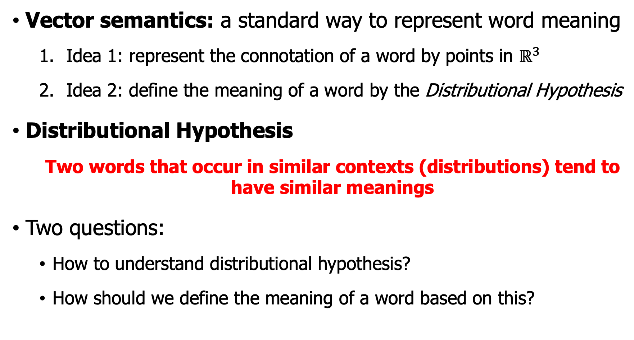
Computational models of word meaning
Vector semantics: a standard way to represent word meaning
Idea 1: represent the connotation of a word by points in $ℝ^{3}$
Idea 2: define the meaning of a word by the Distributional Hypothesis
Distributional Hypothesis
Two words that occur in similar contexts (distributions) tend to have similar meanings
Two questions:
How to understand distributional hypothesis?
How should we define the meaning of a word based on this?
Notes:
向量语义是这里理论工具，NLP 中表示词义的标准方法。
向量语义的根源在于 1950 年代，当时两大理念融合在一起：
第一个由Osgood等提出的，内涵已经提到了。
第二个，借鉴了哲学家维特根斯坦的观点，即一个词的意义应该与它的使用方式联系起来，context
分布假设：出现在相似分布（语境）中的两个词往往具有相似的含义。

Slide 15
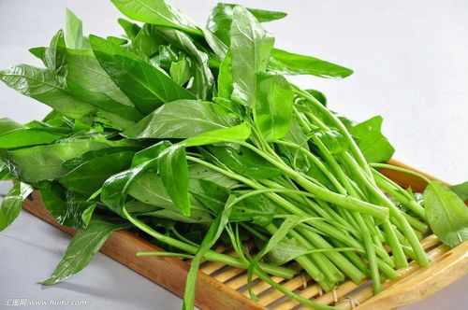
Distributional Hypothesis
What does the word ongchoi mean?
Suppose we see these sentences:
Ongchoi is delicious sautéed with garlic…
Ongchoi is superb over rice…
Ongchoi leaves with salty sauces…
…spinach(菠菜) sautéed with garlic over rice
Conclusion: ongchoi is a leafy green like spinach
Based on words like “leaves” and “delicious” and "sauteed”
Distributional Hypothesis: Considering words in the context of ongchoi
Ongchoi (空心菜)
Notes:
例如，我们想知道ongchoi这个词的含义，
但您在以下上下文中看到它： 我们可以通过计算 ongchoi 上下文中的单词来做同样的事情。
你通过看到很多上下文
Ong choi 用大蒜炒得很好吃。
Ong choi 在米饭上很棒
Ong choi 叶子配咸酱
菠菜蒜炒饭
Ongchoi 是一种像菠菜的绿叶蔬菜
我们可以根据“叶子”、“美味”和“炒”等词得出结论
（最近从粤语中借用，on chi）

Slide 16
Embedding = “a point” + “distribution”
Embeddings: vectors for representing words
Similar words are "nearby in semantic space"
Build this space by seeing which words are nearby in text
bad
to
not good
by
worst
‘s
dislike
that
now
worse
i
incredibly bad
a
you
than
with
very good
is
amazing
incredibly good
fantastic
terrific
nice
wonderful
good
Two-dimensional (t-SNE) projection of embeddings
Notes:
我们把计算机中单词的向量语义表示叫嵌入。
训练过的60维度的向量。我们使用t-SNE把高纬度向量表示
这意味着我们本质上是通过空间中的一个点来表示一个单词的内涵！ 但是假设我们代表的不仅仅是一个词的内涵

Slide 17
Define meaning of a word as a vector
Called an "embedding" because it's embedded into a space.
The standard way to represent meaning in NLP
Every modern NLP algorithm uses embeddings as the representation of word meaning.
Notes:
称为“嵌入”，因为它是向量嵌入到空间中。
在 NLP 中表示含义的标准方法。
每个现代 NLP 算法/模型都使用嵌入作为词义的表示。
相似性的细粒度模型

Slide 18
Using words vs. using embeddings
Consider sentiment analysis
With words
Feature is a word identity
Requires exact same word to be in training and test
With embeddings
Feature is a word vector
Now in the test set we might see a similar vector
We can generalize to similar but unseen words!!!
Notes:
考虑情感分析：
如果使用单词，一个特征就是一个单词本身：在训练和测试中需要完全相同的单词
使用嵌入：特征是一个词向量 现在在测试集中，我们可能会看到一个类似的向量，我们可以推广到相似的但没有看见的词！！！

Slide 19
Two kinds of embeddings
TF-IDF/PPMI
Counting-based method
Information Retrieval workhorse (Outdated!)
Sparse vectors
word2vec (2013)
Learning-based method
Dense vectors
Representation is created by training a classifier to predict whether a word is likely to appear nearby
Notes:
TF-IDF：稀疏向量，并且单词由附近单词的计数表示
在信息检索使用较多
而word2vec，是基于学习的方法，是密集向量表示
通过训练一个分类器来预测一个词是否可能出现在附近来创建的

Slide 20
Outline
Word Meaning
Vector Semantics
Counting-based methods
Words and Vectors
Notes:
下面我们来计算TF-IDF和PPMI

Slide 21
Term-document matrix
Each row represents a word in the vocabulary
Each column represents a document from the collection
How to interpret these numbers?
 | As You Like It | Twelfth Night | Julius Caesar | Henry V
battle | 1 | 0 | 7 | 13
good | 114 | 80 | 62 | 89
fool | 36 | 58 | 1 | 4
wit | 20 | 15 | 2 | 3
Four words in four Shakespeare plays. Each cell contains the number of times the word occurs in the document.
Notes:
此文档矩阵。
想象一下，我们有一组文档，例如莎士比亚的所有作品。我们可以通过term-document矩阵来表示这样一个集合中的文档，
其中每一行代表词汇表中的一个单词，每一列代表集合中的一个文档。这个表是一个词语-文档矩阵中的一小部分，
该矩阵中的每个单元格表示特定单词（由行定义）在特定文档（由列定义）中出现的次数。
例如，fool在第十二夜出现了58次。
我们可以将每一列视为一个向量，将文档表示为 |V | 维空间中的一个点；因此这里的文档是 4 维空间中的点。

Slide 22
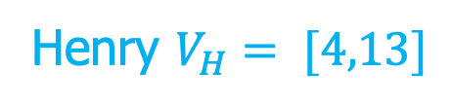
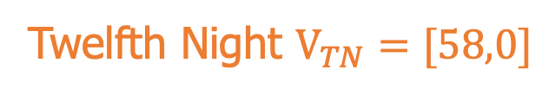
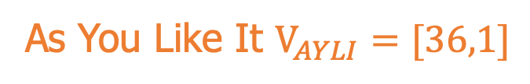
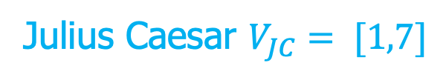
Visualizing document vectors
25
20
battle
15
Henry $V_{H}= [4,13]$
10
Julius Caesar $V_{JC}= [1,7]$
5
As You Like It $V_{AYLI}=[36,1]$
Twelfth Night $V_{TN}=[58,0]$
5
10
15
20
25
30
35
40
45
50
55
60
fool
The comedies (As You Like It, Twelfth Night) have high values for the fool dimension and low values for the battle dimension.
Notes:
为了更好的观察文档向量，我们可以对其中的两个维度进行可视化。
四个莎士比亚戏剧文档的文档向量的空间可视化，仅显示两个维度，对应于单词battle和fool。
As You Like it 和 Twelfth Night 是喜剧，傻瓜维度价值高，战斗维度价值低。
这里，每个文档是向量空间中的一个点。

Slide 23
Words can be vectors too
 | As You Like It | Twelfth Night | Julius Caesar | Henry V
battle | 1 | 0 | 7 | 13
good | 114 | 80 | 62 | 89
fool | 36 | 58 | 1 | 4
wit | 20 | 15 | 2 | 3
battle
the kind of word that occurs in Julius Caesar and Henry V
fool
the kind of word that occurs in comedies, especially Twelfth Night
Can we create a word-word matrix?
Notes:
这是一个新的想法：向量语义也可以用来表示单词的含义。
我们通过将每个词与一个词向量相关联来做到这一点——一个行向量而不是一个列向量。例如，fool向量的四个维度 [36,58,1,4] 对应于莎士比亚的四部戏剧。
对于文档，我们看到相似的文档具有相似的向量，因为相似的文档往往具有相似的词。
同样的原则也适用于词：相似的词具有相似的向量，因为它们往往出现在相似的文档中。 所以呢，单词-文档矩阵也可以让我们表示单词的含义。
机智

Slide 24
word-word by term-context matrix
Two words are similar in meaning if their context vectors are similar
Context words: a window around the word: 4 words to the left and 4 words to the right
is traditionally followed by cherry pie, a traditional dessert
often mixed, such as strawberry rhubarb pie. Apple pie
computer peripherals and personal digital assistants. These devices usually
a computer. This includes information available on the internet
 | aardvark | … | computer | data | result | pie | sugar
cherry | 0 | … | 2 | 8 | 9 | 442 | 25
strawberry | 0 | … | 0 | 0 | 1 | 60 | 19
digital | 0 | … | 1670 | 1683 | 85 | 5 | 4
information | 0 | … | 3325 | 3982 | 378 | 5 | 13
Co-occurrence vectors for four words in the Wikipedia corpus
Notes:
使用 词-词矩阵 更为常见。 如果两个词的上下文向量相似，则它们的含义相似
另一种方法是使用词-词矩阵，也称为单词-单词矩阵或单词-上下文矩阵，其中列由单词而不是文本。
因此，该矩阵的维数为 |V | × |V |并且每个单元格记录了行（目标）词和列（上下文）词在某些训练语料库中在某些上下文中同时出现的次数。
上下文可以是文档，在这种情况下，单元格表示两个单词在同一文档中出现的次数。
然而，最常见的是使用较小的上下文，通常是单词周围的窗口，例如左侧 4 个单词和右侧 4 个单词。
在这种情况下，单元格表示次数（在某些训练语料库中）列字出现在行字周围这样一个±4字的窗口中。
例如，这里有一个示例，来自 Wikipedia 语料库的计数。请注意，数字和信息比草莓更相似。

Slide 25
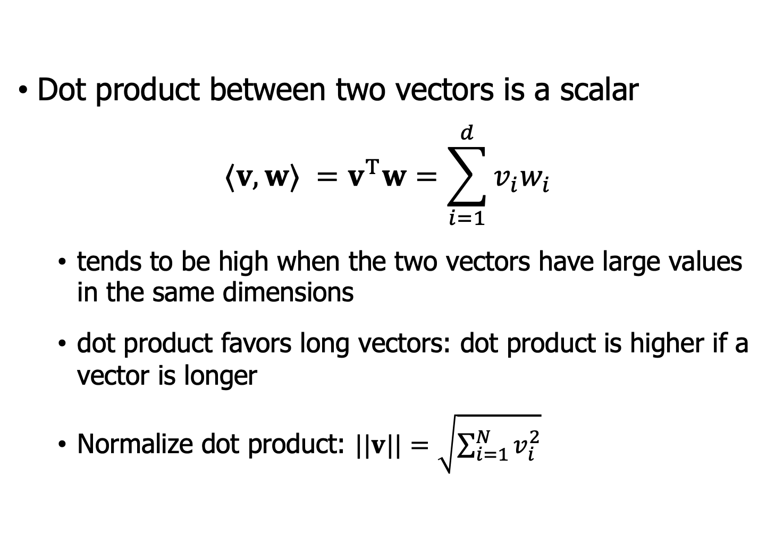
Measuring similarity - Dot product
Dot product between two vectors is a scalar
$$⟨v,w⟩ =v^{T}w=\sum_{i=1}^{d}{v_{i}w_{i}}$$
tends to be high when the two vectors have large values in the same dimensions
dot product favors long vectors: dot product is higher if a vector is longer
Normalize dot product: $||v||=\sqrt{\sum_{i=1}^{N}{v_{i}^{2}}}$
Notes:
与 NLP 中使用的大多数向量相似度度量一样，余弦基于线性代数中的点积算子，也称为内积，我们将向量元素相乘并相加得到一个标量值。
点积为什么可以作为一种相似性度量？因为只有当两个向量在相同维度上具有较大值时，它才会趋于高。 或者，在不同维度上具有零的向量（正交向量）将具有 0 的点积，表示它们之间的强相异性。

Slide 26
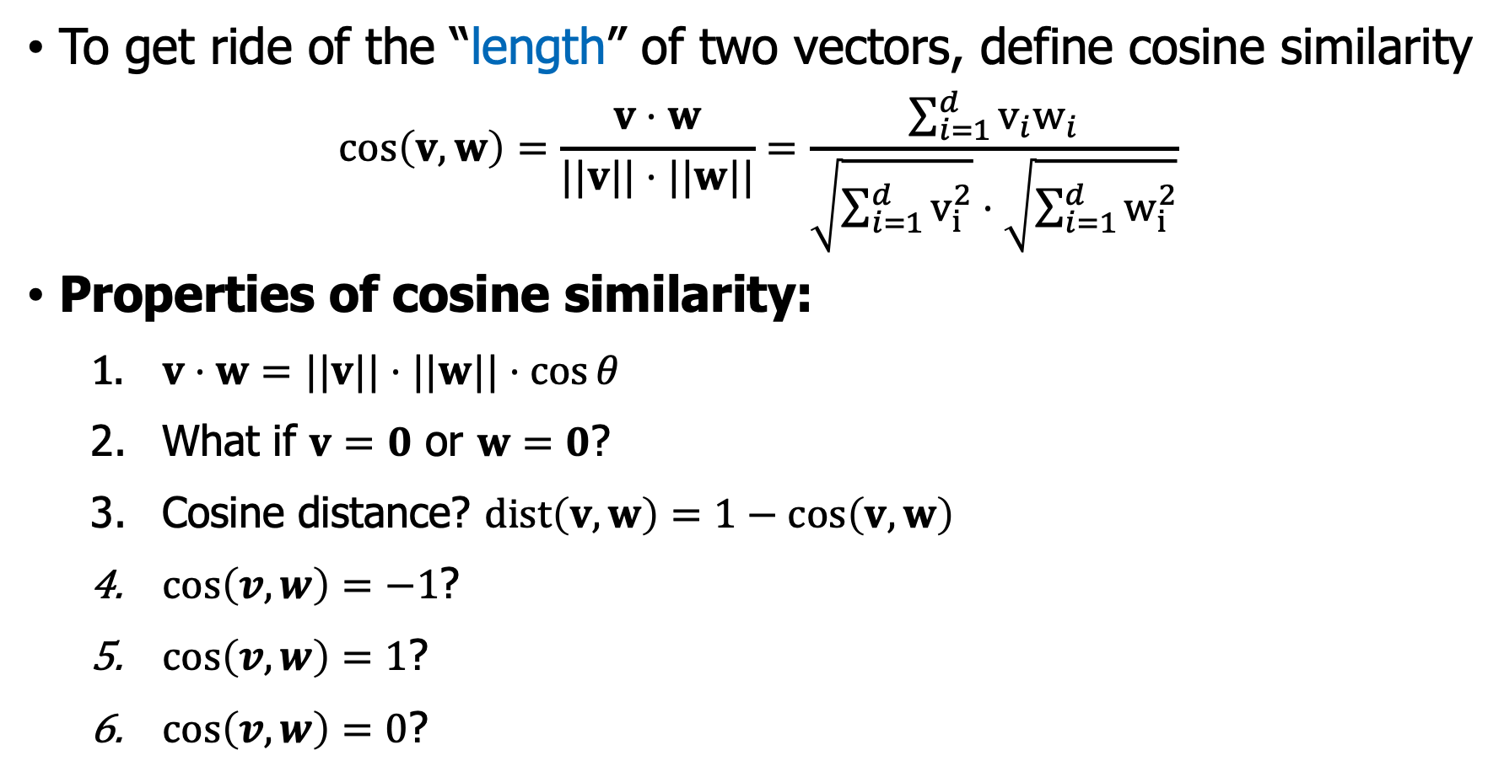
Measuring similarity - Cosine similarity
To get ride of the “length” of two vectors, define cosine similarity
$$\cos\left(v,w\right)=\frac{v⋅w}{||v||⋅||w||}=\frac{\sum_{i=1}^{d}{v_{i}w_{i}}}{\sqrt{\sum_{i=1}^{d}{v_{i}^{2}}}⋅\sqrt{\sum_{i=1}^{d}{w_{i}^{2}}}}$$
Properties of cosine similarity:
$v⋅w=||v||⋅||w||⋅\cos{θ}$
What if $v=0$ or $w=0$?
Cosine distance? $dist\left(v,w\right)=1−\cos\left(v,w\right)$
$\cos\left(v,w\right)=−1$?
$\cos\left(v,w\right)=1$?
$\cos\left(v,w\right)=0$?
Notes:
我们通过将点积除以两个向量中的每一个的长度来修改点积以对向量长度进行归一化。 这个归一化的点积结果与两个向量之间夹角的余弦值相同（在几何上，它是两个向量的欧几里得大小和它们之间夹角的余弦值的乘积）。
这里面总结了8个知识点，

Slide 27
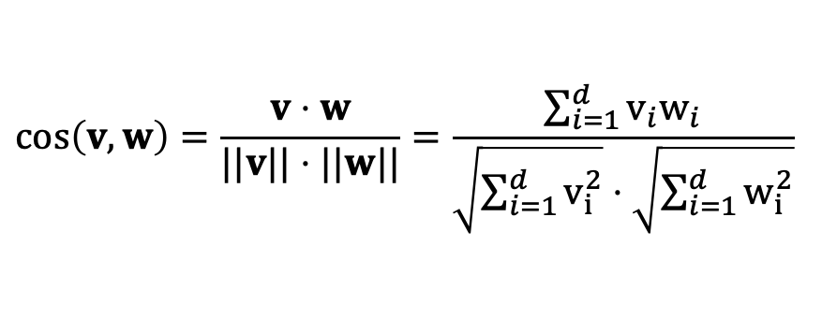
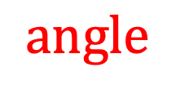
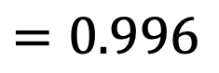
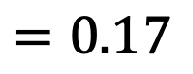
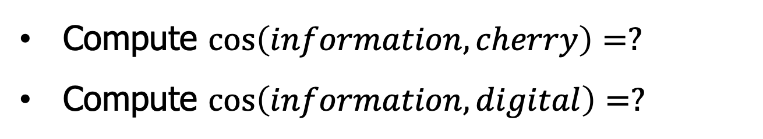
Measuring similarity - Cosine similarity
 | pie | data | computer
cherry | 442 | 8 | 2
digital | 5 | 1683 | 1670
information | 5 | 3982 | 3325
$$\cos\left(v,w\right)=\frac{v⋅w}{||v||⋅||w||}=\frac{\sum_{i=1}^{d}{v_{i}w_{i}}}{\sqrt{\sum_{i=1}^{d}{v_{i}^{2}}}⋅\sqrt{\sum_{i=1}^{d}{w_{i}^{2}}}}$$
Compute $\cos\left(information,cherry\right)=?$
Compute $\cos\left(information, digital\right)=?$
$$=0.17$$
$$=0.996$$
500
cherry
$$angle$$
Dim 1: “pie”
digital
information
500
1000
1500
2000
2500
3000
Dim 2: “computer”
Notes:
让我们看看余弦如何计算樱桃或数字中哪个词的含义更接近信息，只需使用以下缩短表中的原始计数。该模型认为信息更接近数字而不是樱桃，这一结果似乎是明智的。
这是余弦相似度的粗略图形演示，显示了单词cherry、digital 和信息在二维空间中的向量，该二维空间由附近的单词computer 和pie 的计数定义。
请注意，数字和信息之间的角度小于樱桃和信息之间的角度。 当两个向量越相似时，余弦越大但夹角越小； 当两个向量之间的夹角最小 (0°) 时，余弦最大 (1)； 所有其他角的余弦小于 1。

Slide 28
Outline
Word Meaning
Vector Semantics
Counting-based methods
Words and Vectors
TF-IDF/PPMI
Notes:
在这里，我们介绍 tf-idf 加权，一种在单词-文档矩阵中重新加权计数的常用方法。

Slide 29
Raw frequency is a bad representation
The co-occurrence matrices: represent each cell by word frequencies
Frequency is clearly useful; if sugar appears a lot near apricot, that's useful information.
But overly frequent words like the, it, or they are not very informative about the context
How can we balance these two conflicting constraints?
Notes:
我们一直使用的共现-矩阵 co-cocurrence矩阵 通过单词与其他单词或文档的频率来表示每个单元格。
但是原始频率是非常偏斜的并且不是很具有辨别力。
如果糖在杏附近出现很多，这是有用的信息。
但是像 the 或 it 这样的词经常与各种词一起出现，并不能提供任何特定词的信息。
这有点自相矛盾。 我们如何平衡这两个相互冲突的约束？

Slide 30
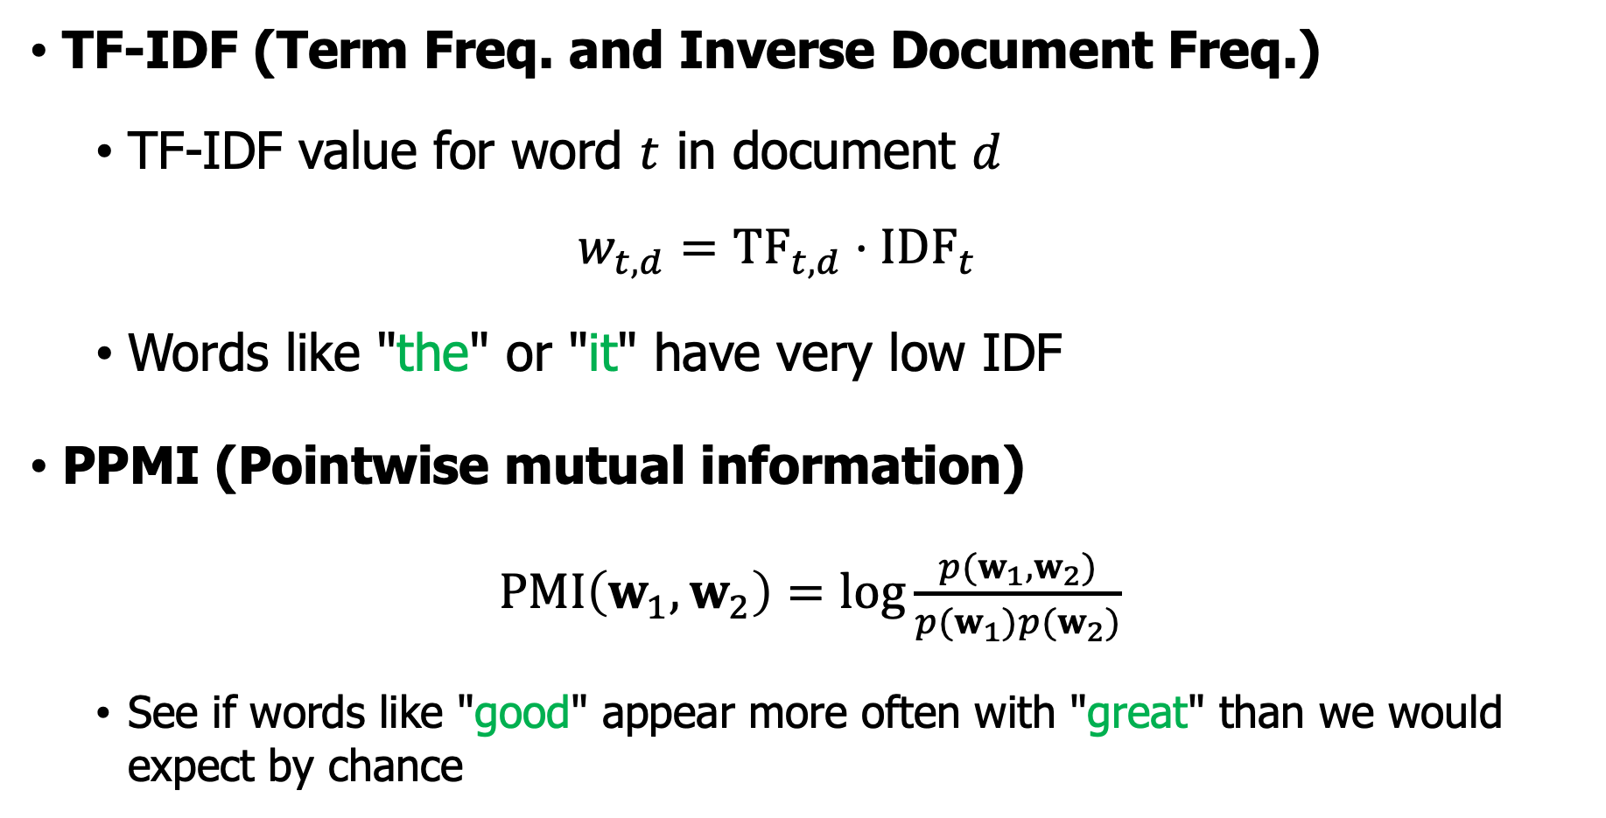
Two common solutions for word weighting
TF-IDF (Term Freq. and Inverse Document Freq.)
TF-IDF value for word $t$ in document $d$
$$w_{t,d}={TF}_{t,d}⋅{IDF}_{t}$$
Words like "the" or "it" have very low IDF
PPMI (Pointwise mutual information)
$PMI\left(w_{1},w_{2}\right)=\log{\frac{p(w_{1},w_{2})}{p(w_{1})p(w_{2})}}$
See if words like "good" appear more often with "great" than we would expect by chance
Notes:
这个问题有两种常见的解决方案：
tf-idf 算法，通常在维度是文档时使用，Tf-idf 使用称为“逆文档频率”或“idf”的特殊权重来降低诸如“the”或“it”之类的词的权重。
基于逐点互信息的算法，或 PMI（通常在维度是单词时使用）。 PMI 是一种统计度量，它将我们看到的概率与我们预期的概率进行比较。

Slide 31
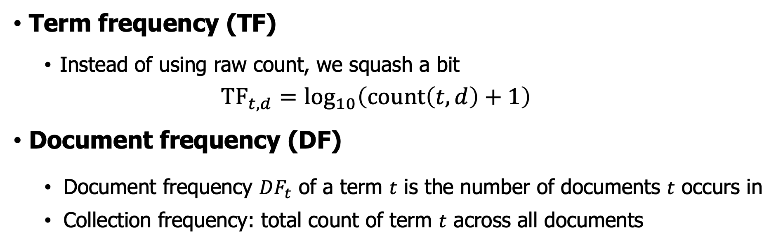
Term frequency & Document frequency
Term frequency (TF)
Instead of using raw count, we squash a bit
$${TF}_{t,d}=\log_{10}\left(count\left(t,d\right)+1\right)$$
Document frequency (DF)
Document frequency $DF_{t}$ of a term $t$ is the number of documents $t$ occurs in
Collection frequency: total count of term $t$ across all documents
 | Collection Frequency | Document Frequency
Romeo | 113 | 1
Action | 113 | 31
"Romeo" is very distinctive for one Shakespeare play
Notes:
tf-idf 算法（这里的“-”是连字符，而不是减号）是两个项的乘积。
首先是词频tf：单词 t 在文档 d 中出现的频率。 我们可以只使用原始计数作为术语频率，但是更常见的是，我们通过使用频率的 log 来稍微压缩原始频率。 为什么？直觉是，在文档中出现 100 次的单词并不会使该单词与文档含义相关的可能性增加 100 倍。 因为我们不能取 0 的 log，所以我们通常在 count 中加 1。
tf-idf的第二个因素是文档频率df，用于为仅出现在少数文档中的单词赋予更高的权重。
仅限于少数文档的术语有助于将这些文档与集合的其余部分区分开来；
在整个集合中经常出现的术语没有那么有用。术语 t 的文档频率 df_t 是它出现的文档数。
文档频率与集合频率不同，它是单词在任何文档的整个集合中出现的总次数。考虑在莎士比亚的 37 部戏剧作品集中，罗密欧和行动这两个词。这些词具有相同的集合频率（它们在所有戏剧中都出现了 113 次），但文档频率却非常不同，因为罗密欧只出现在单个戏剧中。

Slide 32
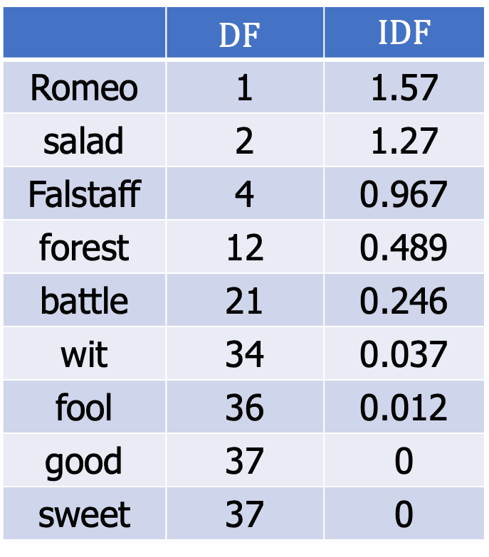
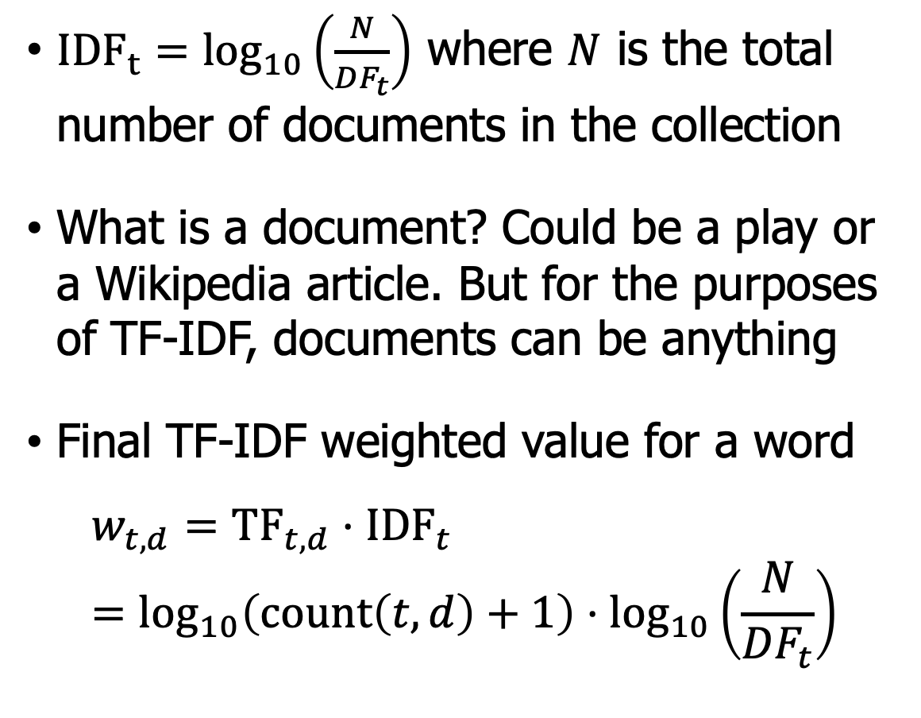
Inverse document frequency ($IDF$)
${IDF}_{t}=\log_{10}\left(\frac{N}{{DF}_{t}}\right)$ where $N$ is the total number of documents in the collection
What is a document? Could be a play or a Wikipedia article. But for the purposes of TF-IDF, documents can be anything
Final TF-IDF weighted value for a word
$$w_{t,d}={TF}_{t,d}⋅{IDF}_{t}=\log_{10}\left(count\left(t,d\right)+1\right)⋅\log_{10}\left(\frac{N}{{DF}_{t}}\right)$$
 | $$DF$$ | IDF
Romeo | 1 | 1.57
salad | 2 | 1.27
Falstaff | 4 | 0.967
forest | 12 | 0.489
battle | 21 | 0.246
wit | 34 | 0.037
fool | 36 | 0.012
good | 37 | 0
sweet | 37 | 0
Notes:
有了文档频率，我们就可以定义idf 逆文档频率
我们可以通过idf来强调像 Romeo 这样的区分词。 idf 使用分数 N/dft 定义，其中 N 是集合中的文档总数，dft 是出现术语 t 的文档数。
出现一个术语的文档越少，这个权重就越高。 最低权重 1 分配给所有文档中出现的术语。 由于许多集合中有大量文档，因此通常也使用 log 函数来压缩此度量。

Slide 33
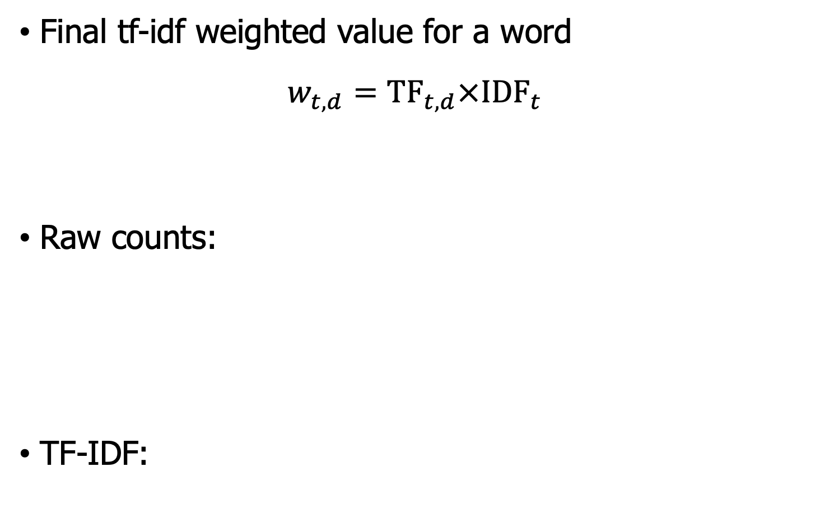
TF-IDF Calculation
Final tf-idf weighted value for a word
$$w_{t,d}={TF}_{t,d}×{IDF}_{t}$$
Raw counts:
TF-IDF:
 | IDF
Romeo | 1.57
salad | 1.27
Falstaff | 0.967
forest | 0.489
battle | 0.246
wit | 0.037
fool | 0.012
good | 0
sweet | 0
 | Doc 1 | Doc 2 | Doc 3 | Doc 4
battle | 1 | 0 | 7 | 13
good | 114 | 80 | 62 | 89
fool | 36 | 58 | 1 | 4
wit | 20 | 15 | 2 | 3
 | Doc 1 | Doc 2 | Doc 3 | Doc 4
battle | 0.074 | 0 | 0.22 | 0.28
good | 0 | 0 | 0 | 0
fool | 0.019 | 0.021 | 0.0036 | 0.0083
wit | 0.049 | 0.044 | 0.018 | 0.022
Notes:
通常很清楚什么是文件：
在莎士比亚文集中，我们会使用戏剧；
在处理像维基百科这样的百科全书文章集合时，该文档是一个维基百科页面；
在处理报纸文章时，文档是单篇文章。 但是为了计算 idf，您可能需要自己将语料库分解为文档。
因为这些文件可以是任何东西，所以它们不必是原始文件。
例如，我们经常将每个段落视为一个文档，这让我们可以计算 tf-idf 值，即使我们在处理单个文档（例如一本书）时也是如此。

Slide 34
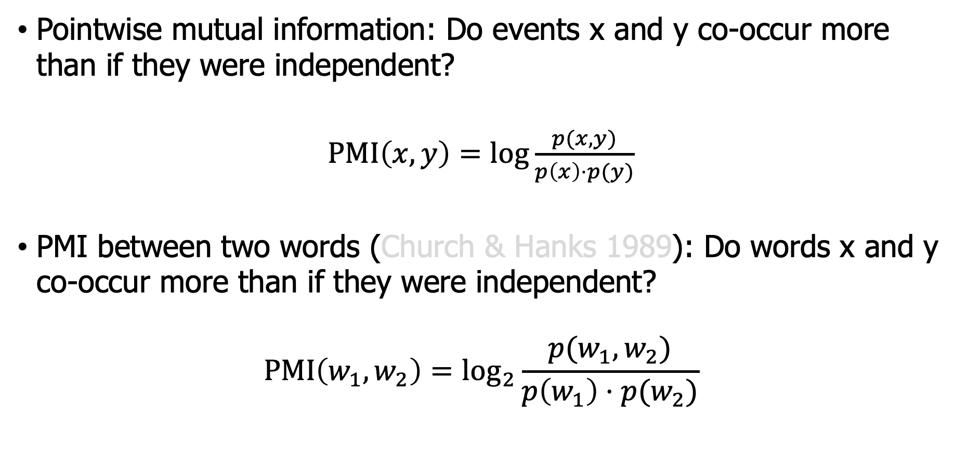
Pointwise Mutual Information (PMI)
Pointwise mutual information: Do events x and y co-occur more than if they were independent?
$PMI\left(x,y\right)=\log{\frac{p(x,y)}{p\left(x\right)⋅p(y)}}$
PMI between two words (Church & Hanks 1989): Do words x and y co-occur more than if they were independent?
$$\text{PMI}\left(w_{1}, w_{2}\right)={\text{log}}_{2}\frac{p(w_{1}, w_{2})}{p\left(w_{1}\right)⋅p(w_{2})}$$
Notes:
逐点互信息：事件 x 和 y 是否比独立事件更多地同时发生？
在NLP里面，PMI的含义是单词 x 和 y 是否比它们独立时更多地同时出现？

Slide 35
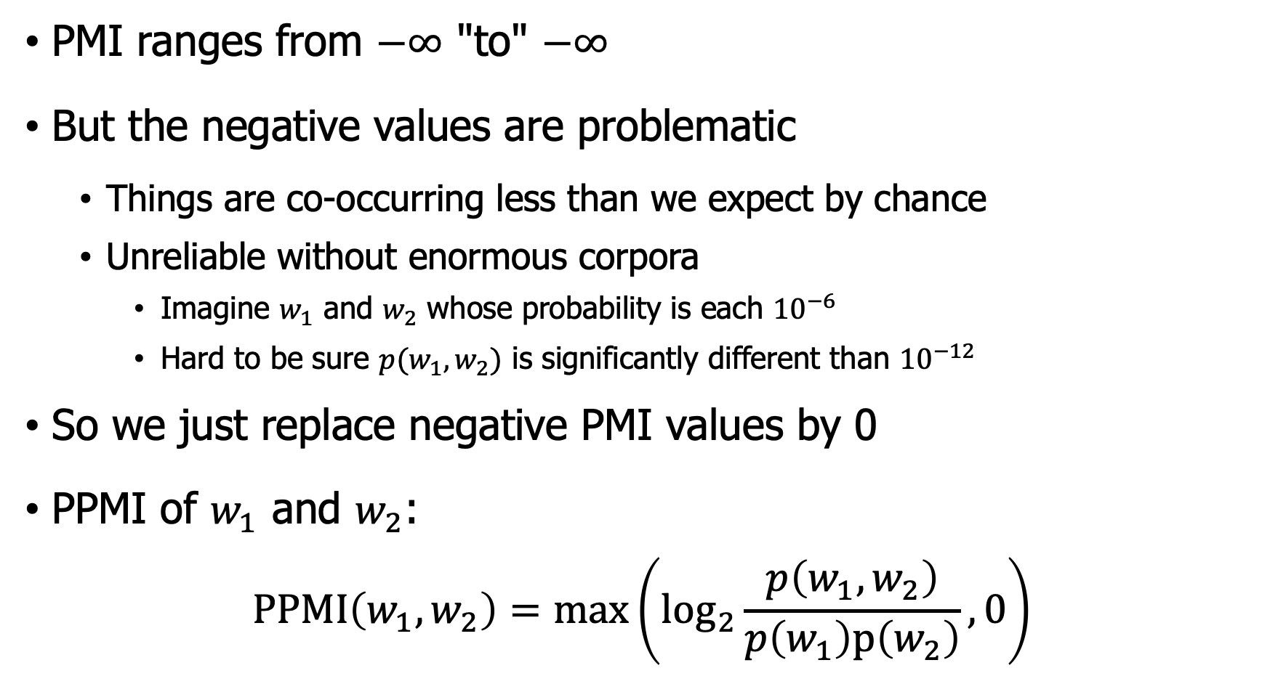
Positive PMI (PPMI)
PMI ranges from $−∞$ "to" $−∞$
But the negative values are problematic
Things are co-occurring less than we expect by chance
Unreliable without enormous corpora
Imagine $w_{1}$ and $w_{2}$ whose probability is each ${10}^{−6}$
Hard to be sure $p(w_{1},w_{2})$ is significantly different than ${10}^{−12}$
So we just replace negative PMI values by 0
PPMI of $w_{1}$ and $w_{2}$:
$$PPMI\left(w_{1}, w_{2}\right)=\max\left({\text{log}}_{2}\frac{p\left(w_{1}, w_{2}\right)}{p\left(w_{1}\right)p\left(w_{2}\right)},0\right)$$
Notes:
PMI 范围从 -∞ “到” -∞
但是负值是有问题的: 事情同时发生的几率比我们预期的要少没有庞大的语料库是不可靠的想象一下𝑤_1 和𝑤_2，它们的概率各为 10^(−6)很难确定 𝑝(𝑤_1,𝑤_2) 与 10^(−12) 显着不同
我们只需将负 PMI 值替换为 0
word1 和 word2 之间的正 PMI (PPMI)：

Slide 36
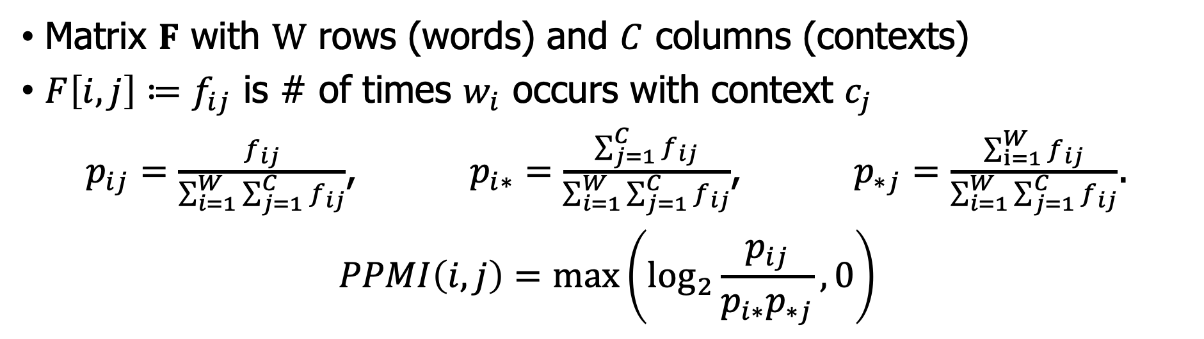

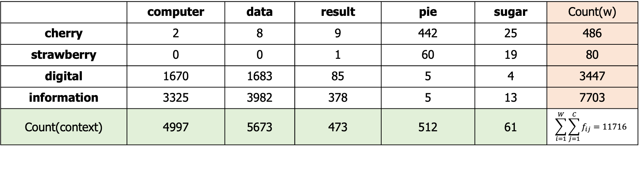
Computing PPMI on a term-context matrix
Matrix $F$ with $W$ rows (words) and $C$ columns (contexts)
$F\left[i,j\right]≔f_{ij}$ is # of times $w_{i}$ occurs with context $c_{j}$
$p_{ij}=\frac{f_{ij}}{\sum_{i=1}^{W}{\sum_{j=1}^{C}{f_{ij}}}}$, $p_{i∗}=\frac{\sum_{j=1}^{C}{f_{ij}}}{\sum_{i=1}^{W}{\sum_{j=1}^{C}{f_{ij}}}}$, $p_{∗j}=\frac{\sum_{i=1}^{W}{f_{ij}}}{\sum_{i=1}^{W}{\sum_{j=1}^{C}{f_{ij}}}}$.
$$PPMI\left(i,j\right)=\max\left(\log_{2}{\frac{p_{ij}}{p_{i∗}p_{∗j}}},0\right)$$
 | computer | data | result | pie | sugar | Count(w)
cherry | 2 | 8 | 9 | 442 | 25 | 486
strawberry | 0 | 0 | 1 | 60 | 19 | 80
digital | 1670 | 1683 | 85 | 5 | 4 | 3447
information | 3325 | 3982 | 378 | 5 | 13 | 7703
Count(context) | 4997 | 5673 | 473 | 512 | 61 | $$\sum_{i=1}^{W}{\sum_{j=1}^{C}{f_{ij}}}=11716$$
$$F$$

Slide 37
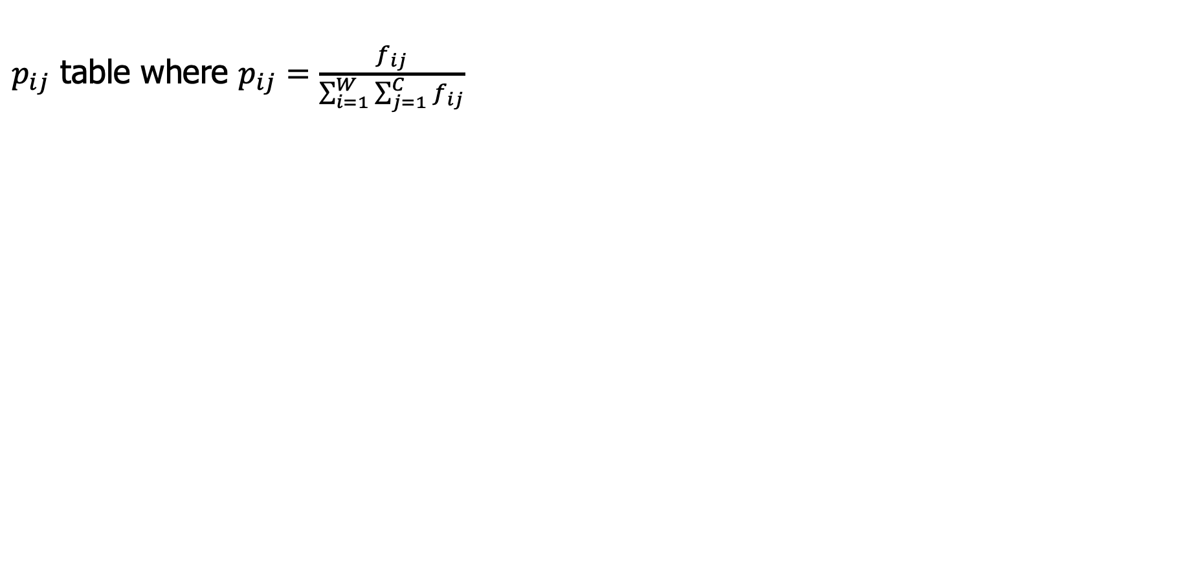
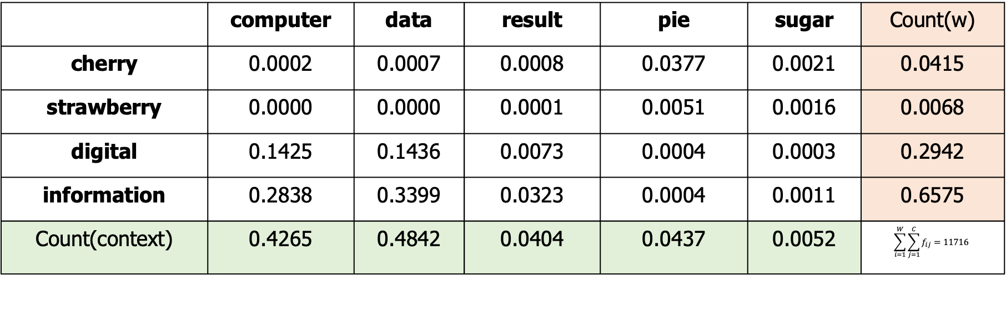
Computing PPMI on a term-context matrix
$p_{ij}$ table where $p_{ij}=\frac{f_{ij}}{\sum_{i=1}^{W}{\sum_{j=1}^{C}{f_{ij}}}}$
 | computer | data | result | pie | sugar | Count(w)
cherry | 0.0002 | 0.0007 | 0.0008 | 0.0377 | 0.0021 | 0.0415
strawberry | 0.0000 | 0.0000 | 0.0001 | 0.0051 | 0.0016 | 0.0068
digital | 0.1425 | 0.1436 | 0.0073 | 0.0004 | 0.0003 | 0.2942
information | 0.2838 | 0.3399 | 0.0323 | 0.0004 | 0.0011 | 0.6575
Count(context) | 0.4265 | 0.4842 | 0.0404 | 0.0437 | 0.0052 | $$\sum_{i=1}^{W}{\sum_{j=1}^{C}{f_{ij}}}=11716$$
Notes:
strawberry digital information p(context)

Slide 38
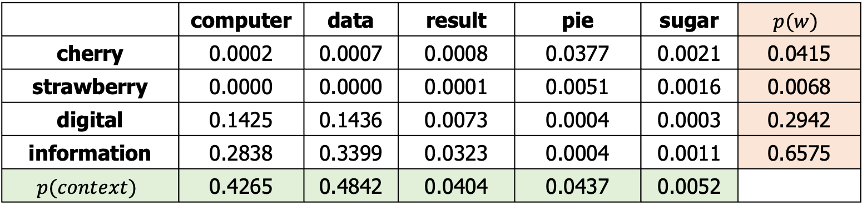
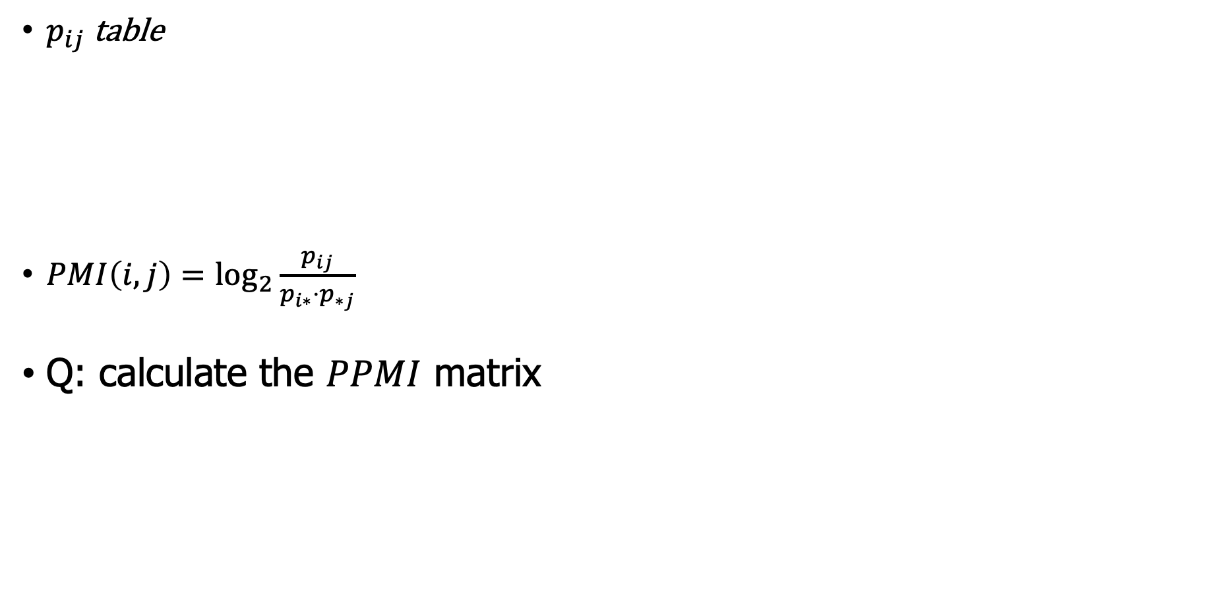
Computing PPMI (Quiz, 10 minutes)
 | computer | data | result | pie | sugar | $$p(w)$$
cherry | 0.0002 | 0.0007 | 0.0008 | 0.0377 | 0.0021 | 0.0415
strawberry | 0.0000 | 0.0000 | 0.0001 | 0.0051 | 0.0016 | 0.0068
digital | 0.1425 | 0.1436 | 0.0073 | 0.0004 | 0.0003 | 0.2942
information | 0.2838 | 0.3399 | 0.0323 | 0.0004 | 0.0011 | 0.6575
$$p(context)$$ | 0.4265 | 0.4842 | 0.0404 | 0.0437 | 0.0052
$p_{ij}$ table
$PMI\left(i,j\right)=\log_{2}{\frac{p_{ij}}{p_{i∗}⋅p_{∗j}}}$
Q: calculate the $PPMI$ matrix
 | computer | data | result | pie | sugar
cherry
strawberry
digital
information

Slide 39
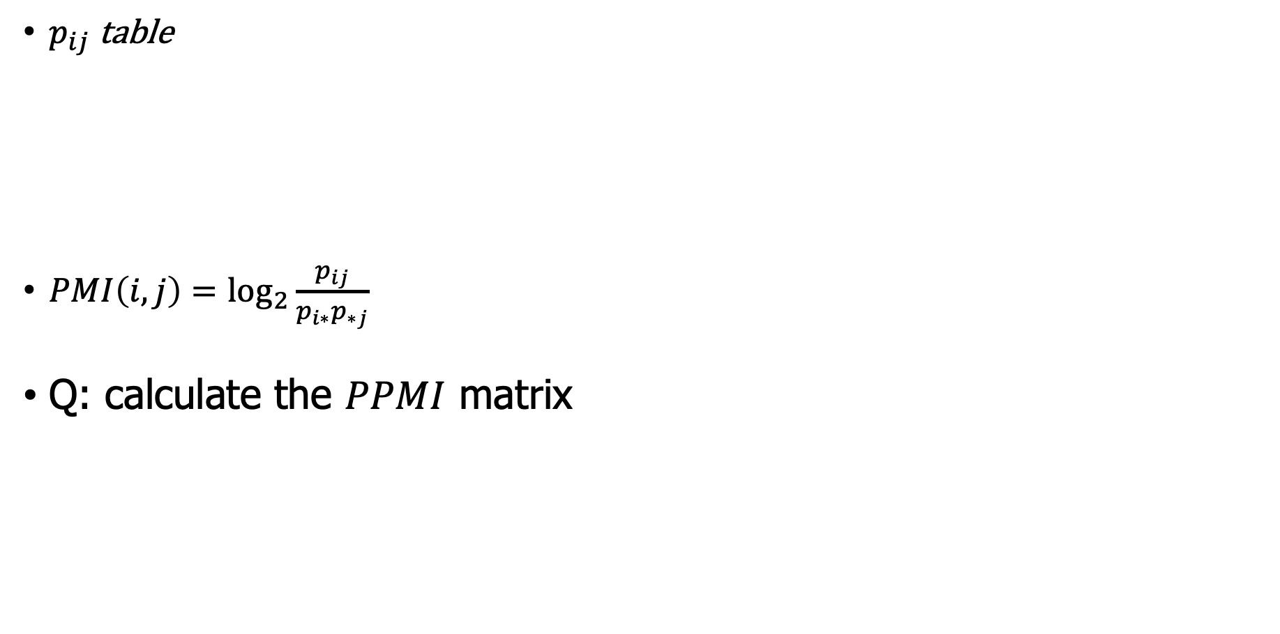
Computing PPMI (Quiz, Solution)
 | computer | data | result | pie | sugar | $$p(w)$$
cherry | 0.0002 | 0.0007 | 0.0008 | 0.0377 | 0.0021 | 0.0415
strawberry | 0.0000 | 0.0000 | 0.0001 | 0.0051 | 0.0016 | 0.0068
digital | 0.1425 | 0.1436 | 0.0073 | 0.0004 | 0.0003 | 0.2942
information | 0.2838 | 0.3399 | 0.0323 | 0.0004 | 0.0011 | 0.6575
$$p(context)$$ | 0.4265 | 0.4842 | 0.0404 | 0.0437 | 0.0052
$p_{ij}$ table
$PMI\left(i,j\right)=\log_{2}{\frac{p_{ij}}{p_{i∗}p_{∗j}}}$
Q: calculate the $PPMI$ matrix
 | computer | data | result | pie | sugar
cherry | 0 | 0 | 0 | 4.38 | 3.30
strawberry | 0 | 0 | 0 | 4.10 | 5.51
digital | 0.18 | 0.01 | 0 | 0 | 0
information | 0.02 | 0.09 | 0.28 | 0 | 0

Slide 40
Outline
Word Meaning
Vector Semantics
Counting-based methods
Words and Vectors
TF-IDF/PPMI
Learning-based methods
word2vec

Slide 41
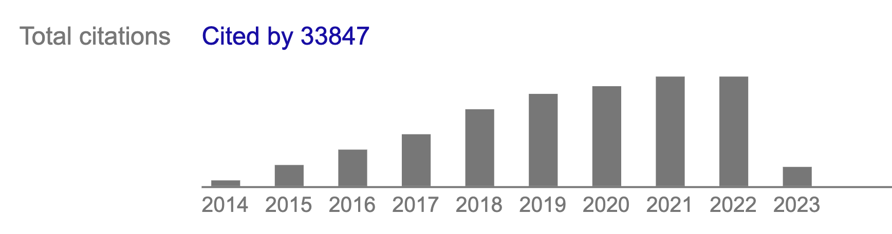
word2vec
Two papers published in 2013 by Mikolov et al.
Mikolov, Tomas, Kai Chen, Greg Corrado, and Jeffrey Dean. "Efficient estimation of word representations in vector space.” 2013.
Mikolov, Tomas, Ilya Sutskever, Kai Chen, Greg S. Corrado, and Jeff Dean. "Distributed representations of words and phrases and their compositionality." NeurIPS, 2013.
Code: https://code.google.com/archive/p/word2vec/

Slide 42
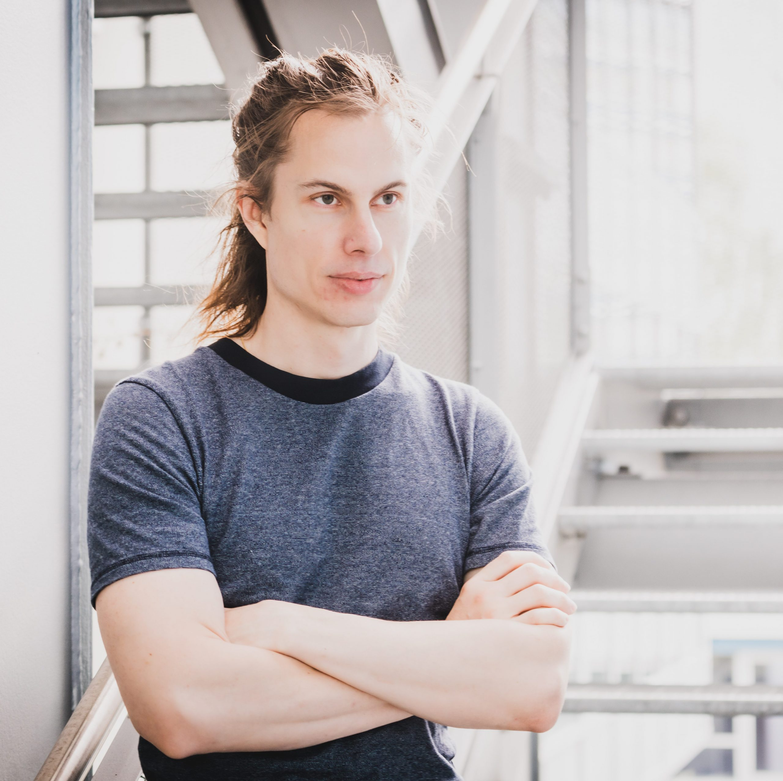
word2vec
Tomáš Mikolov
Czech computer scientist
Czech Institute of Informatics, Robotics and Cybernetics.
Obtained his PhD from Brno University of Technology
Author of word2vec and fastText
Facts of word2vec
Popular embedding method
Fast to train with various options
Predict rather than count
New learning framework - Skip-Gram
Notes:
布尔诺理工大学（Brno University of Technology）是捷克共和国最大的技术大学之一，位于捷克第二大城市布尔诺。该大学成立于1899年，至今已有超过120年的历史。它由八个学院组成，涵盖了各种工程、科学和信息技术学科，提供本科、硕士和博士课程。该大学还有一系列科研中心和实验室，与国内外众多高校和研究机构合作开展科研项目。
Czech Institute of Informatics, Robotics and Cybernetics 的中文翻译为“捷克信息学、机器人技术和控制论研究所”，简称“CIIRC”。该研究所隶属于捷克理工大学，成立于2013年，旨在推动信息学、机器人技术和控制论领域的研究和发展。
fastText是一种用于自然语言处理（NLP）的开源库，由Facebook的研究团队于2016年推出。fastText不仅可以进行文本分类、情感分析和语言识别等常见的NLP任务，还能够进行词嵌入（word embedding）的训练和使用。fastText使用基于字符级别的n-gram方法，将每个单词表示为一个字符级别n-gram的集合，并使用这些n-gram来训练模型。这种方法可以在处理未出现过的单词时提供更好的表现，同时也可以更好地捕捉单词中的上下文信息。
在文本分类方面，fastText可以训练一个多分类器，将输入的文本划分为多个类别，如新闻分类、情感分析和垃圾邮件过滤等任务。fastText还支持进行超参数调整，如学习率、正则化和n-gram大小等，以提高模型的性能。 fastText的优势在于其速度快、准确性高和易于使用，尤其适合处理大规模的文本数据。它已经被广泛应用于各种NLP任务和应用程序中，包括机器翻译、问答系统、自动摘要和语言建模等。

Slide 43
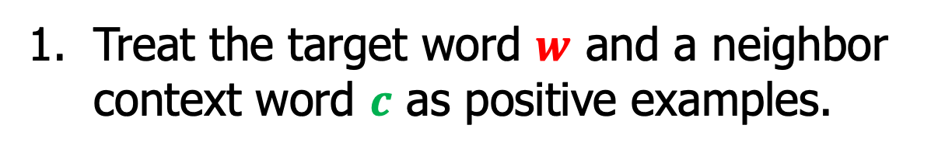
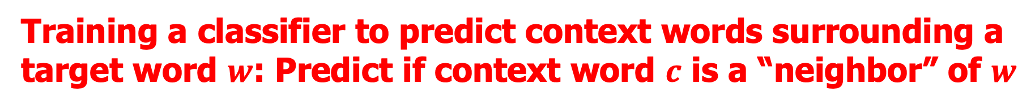
Idea of word2vec
Training a classifier to predict context words surrounding a target word $w$: Predict if context word $c$ is a “neighbor” of $w$
Treat the target word $w$ and a neighbor context word $c$ as positive examples.
Training data
Randomly sample other words in the vocabulary to get negative examples
Design loss and model
Use logistic regression to train a classifier to distinguish those two cases
Optimization
Use the learned weights as the embeddings

Slide 44

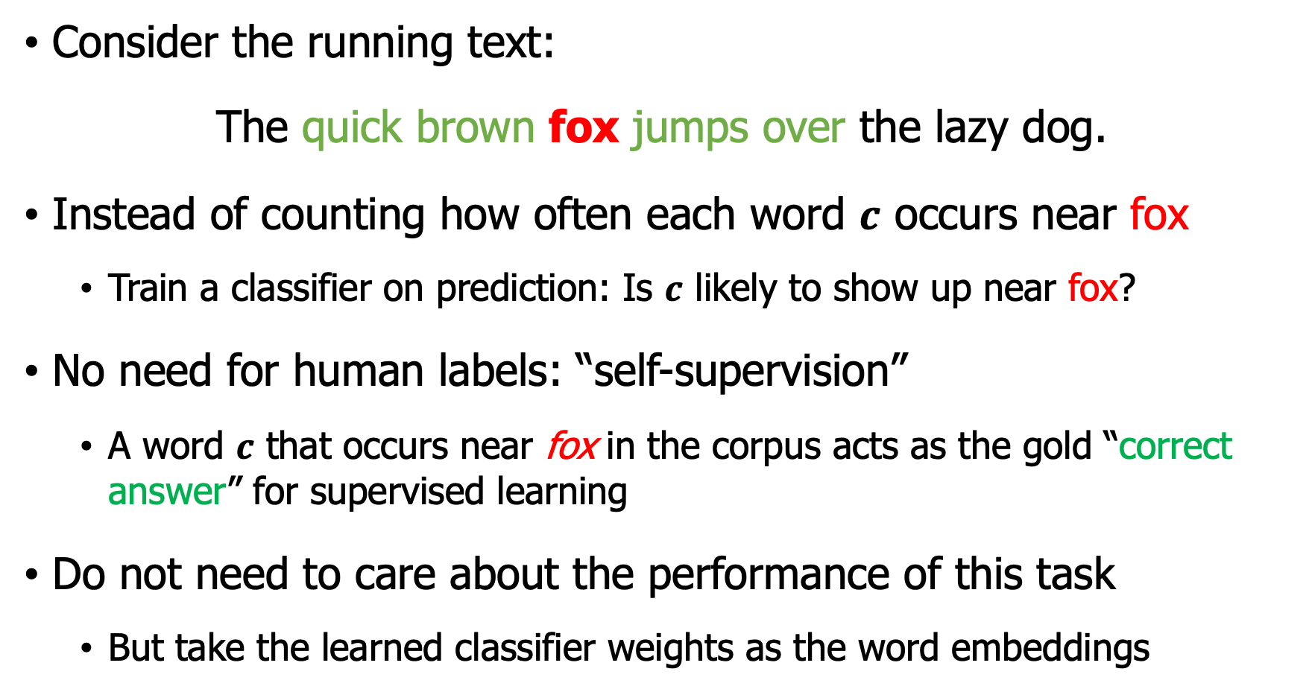
Idea of word2vec - Explained
Consider the running text:
The quick brown fox jumps over the lazy dog.
Instead of counting how often each word $c$ occurs near fox
Train a classifier on prediction: Is $c$ likely to show up near fox?
No need for human labels: “self-supervision”
A word $c$ that occurs near fox in the corpus acts as the gold “correct answer” for supervised learning
Do not need to care about the performance of this task
But take the learned classifier weights as the word embeddings
Notes:
“快狐跨懒狗”，完整翻译则是“敏捷的棕色狐狸跨过懒狗”
Date back to (Bengio et al. 2003) and (Collobert et al. 2011)

Slide 45
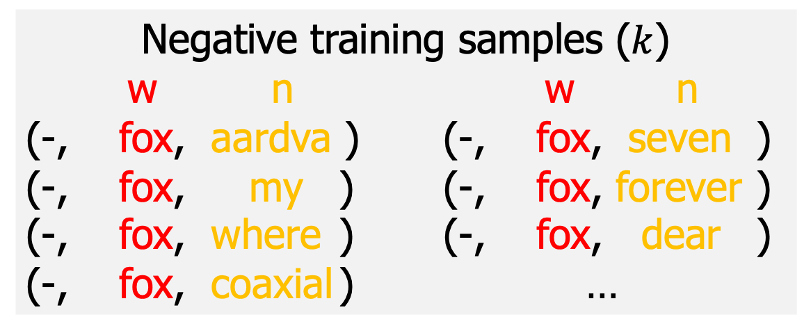
word2vec – Get training samples
The quick brown fox jumps over the lazy dog.
Consider fox as the target word with a window size 2
How to get positive/negative training samples for fox?
The [quick brown fox jumps over] the lazy dog.
c1 c2 w c3 c4
Positive training samples
w c
(+, fox, quick )
(+, fox, brown )
(+, fox, jumps )
(+, fox, over )
Negative training samples ($k$)
w n w n
(-, fox, aardva ) (-, fox, seven )
(-, fox, my ) (-, fox, forever )
(-, fox, where ) (-, fox, dear )
(-, fox, coaxial ) …
Notes:
快狐跳懒狗的例子

Slide 46
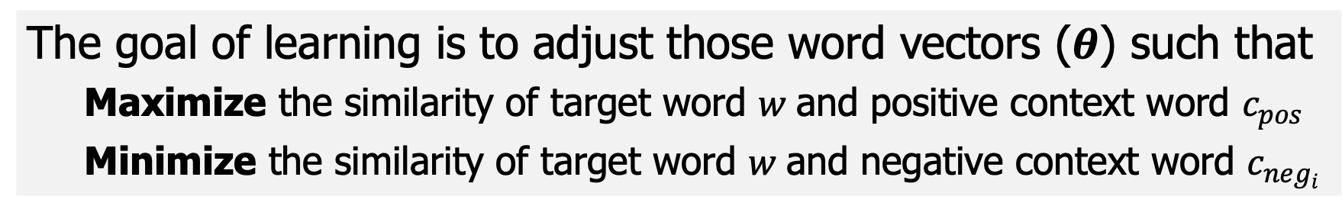
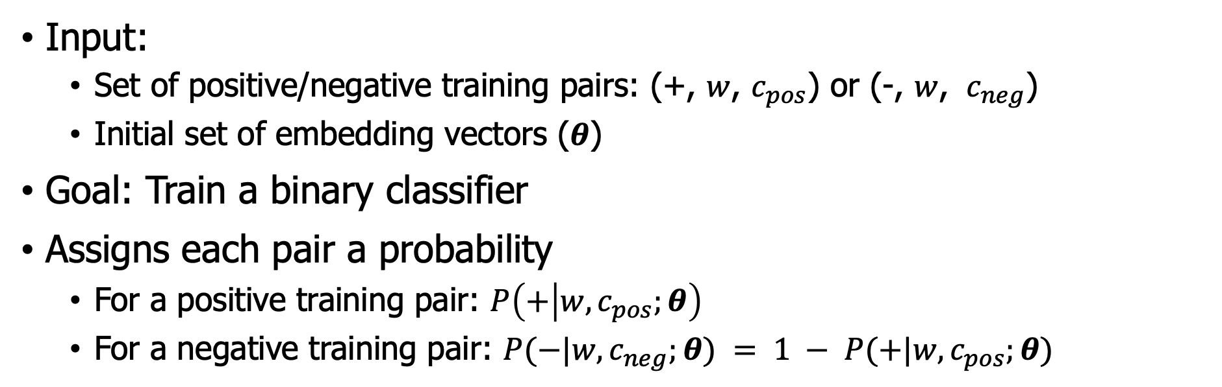
word2vec - Design Loss function
Input:
Set of positive/negative training pairs: (+, $w$, $c_{pos}$) or (-, $w$, $c_{neg}$)
Initial set of embedding vectors ($θ$)
Goal: Train a binary classifier
Assigns each pair a probability
For a positive training pair: $P\left(+ | w, c_{pos};θ\right)$
For a negative training pair: $P(−|w, c_{neg};θ) = 1 − P(+|w, c_{pos};θ)$
The goal of learning is to adjust those word vectors ($θ$) such that
Maximize the similarity of target word $w$and positive context word $c_{pos}$
Minimize the similarity of target word $w$and negative context word $c_{neg_{i}}$
How to measure the similarity between $w$ and $c$?

Slide 47
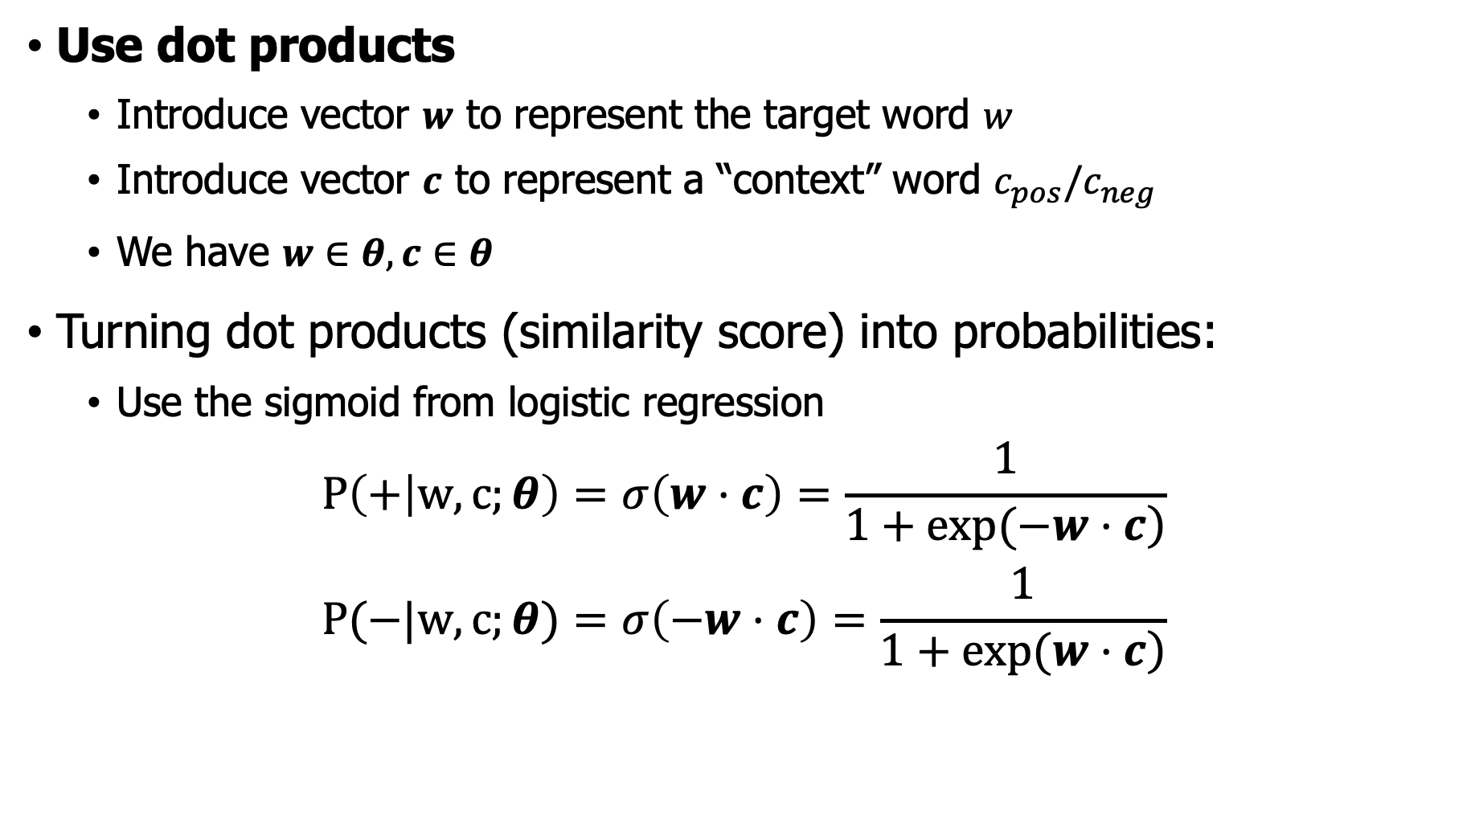
word2vec - Design Loss function
Use dot products
Introduce vector $w$ to represent the target word $w$
Introduce vector $c$ to represent a “context” word $c_{pos}/c_{neg}$
We have $w∈θ,c∈θ$
Turning dot products (similarity score) into probabilities:
Use the sigmoid from logistic regression
$$P\left(+ | w,c;θ\right)=σ\left(w⋅c\right)=\frac{1}{\left.1+exp⁡(−w⋅c\right)}$$
$$P(−|w,c;θ)=σ\left(−w⋅c\right)=\frac{1}{\left.1+exp(w⋅c\right)}$$

Slide 48
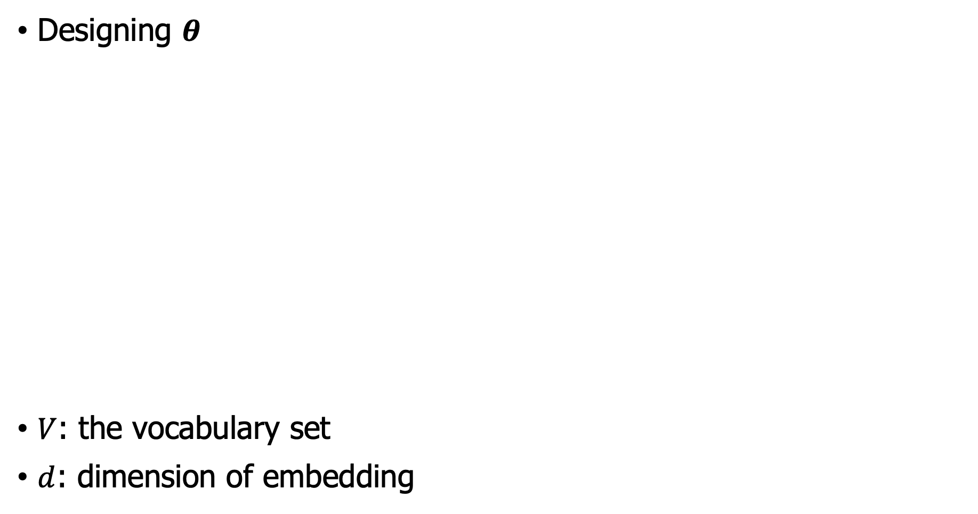
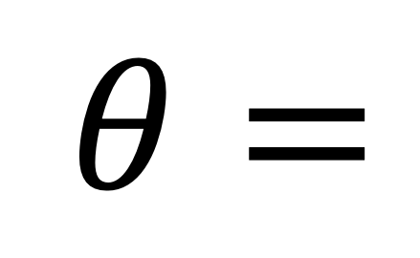
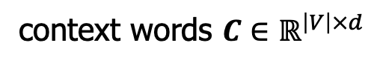
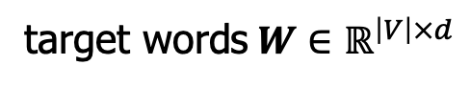
word2vec - Design Loss function
Designing $θ$
$V$: the vocabulary set
$d$: dimension of embedding
target words$W∈ℝ^{\left|V\right|×d}$
context words $C∈ℝ^{\left|V\right|×d}$
the
quick
brown
fox
.
.
.
lazy
dog
2
0.1
0.3
-2
0.5
0.2
-2
0.2
4
0.7
0.2
0.8
the
quick
brown
fox
.
.
.
lazy
dog
1.5
0.9
-2
3
0.2
0.3
1
0.4
3
0.7
0.7
0.9
…
…
$$θ=$$
.
.
.
.
.
.
.
.
.
.
.
.
.
.
.
.
.
.
1
3
0.7
5
3
0.2
3
7
0.6
2
2.5
0.1
Notes:
The quick brown fox jumps over the lazy dog.

Slide 49
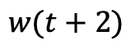
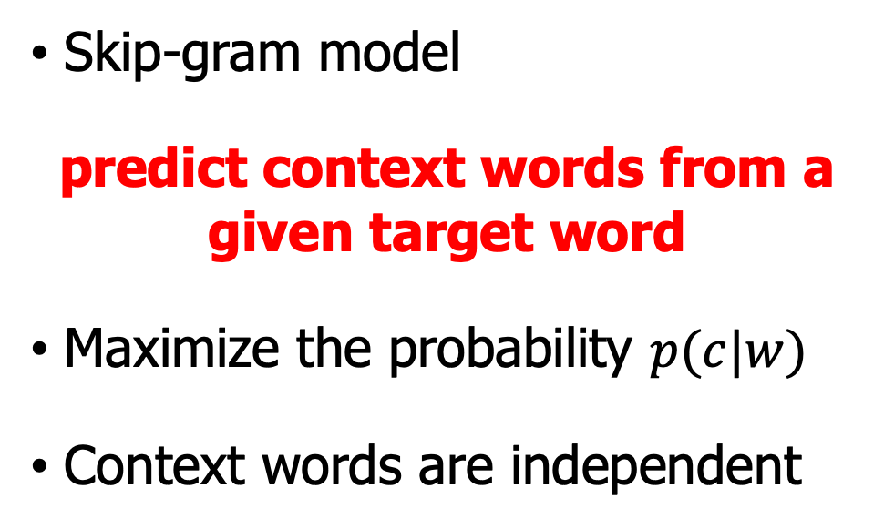
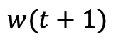
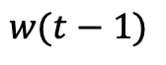




word2vec - Design Loss function
$$W$$
$$C$$
Input
Projection
Output
Skip-gram model
predict context words from a given target word
Maximize the probability $p(c|w)$
Context words are independent
$$w(t−2)$$
$$w(t−1)$$
$$w(t)$$
$$w(t+1)$$
$$w(t+2)$$
Skip-gram model
Notes:
它被称为 "skip-gram"（跳字模型），因为该模型从句子中选取一个目标词并尝试预测周围的上下文词，实际上是在定义的窗口大小内"跳过"单词，而不是使用连续的单词序列。这种方法使模型能够捕捉更广泛的上下文并学习有意义的词嵌入。

Slide 50





word2vec - Design Loss function
For a target word $w$ with $c_{pos}, c_{neg_{1}}, …,c_{neg_{k}}$
Maximize the similarity of $w$with the context words $c_{pos}$
Minimize the similarity of $w$with the $k$ negative sampled words $c_{neg_{k}}$
$$L_{CE}=−\log\left[P\left(+|w,c_{pos}\right)\prod_{i=1}^{k}{P\left(− | w,c_{neg_{i}}\right)}\right]$$
$$=−\left[\log{P\left(+|w,c_{pos}\right)}+\sum_{i=1}^{k}{\log{P\left(− | w,c_{neg_{i}}\right)}}\right]$$
$$=−\left[\log{P\left(+|w,c_{pos}\right)}+\sum_{i=1}^{k}{\log\left(1−P\left(+ | w,c_{neg_{i}}\right)\right)}\right]$$
$$=−\left[\log{σ\left(c_{pos}⋅w\right)}+\sum_{i=1}^{k}{\log{σ\left(−c_{neg_{i}}⋅w\right)}}\right]$$
Notes:
如果我们考虑一个词/上下文对 (w, cpos ) 及其 k 个噪声词 cneg1 ...cnegk ，
我们的目标是最大化目标与实际上下文词的相似性，并最小化目标与 k 个噪声词的相似性负采样的非邻居词。
我们可以将这两个目标表示为以下要最小化的损失函数 L（因此是 -）；这里第一项表示我们希望分类器为真实上下文词 cpos 分配一个作为邻居的高概率，第二项表示我们希望为每个噪声词 cnegi 分配一个非邻居的高概率，所有乘以，因为我们假设独立： 如果我们用点积估计的 sigmoid 代替 P，我们希望最大化单词与实际上下文单词的点积，并最小化单词与 k 个负采样非相邻单词的点积。

Slide 51


word2vec – An example
Consider the following sentence as training corpus
the quick brown fox jumps over the lazy dog.
Set $window=2$ and embedding dimension $d=3$
Therefore, we have
Vocabulary set $V=\left\{the,quick,brown,fox,jumps,over,lazy,dog\right\}$
Vocabulary size $\left|V\right|=8$
Input weight matrix (Projection matrix) $W=W_{input}∈ℝ^{8×3}$
Output weight matrix (Context matrix) $C=W_{output}∈ℝ^{3×8}$
Thanks to Eric Kim, https://aegis4048.github.io/
The following illustration slides are all credited to Eric Kim.

Slide 52








word2vec – An example
Skip-gram - learn word vector representations
$$W∈ℝ^{8×3}$$
$$C∈ℝ^{3×8}$$
Input
Projection
Output
Skip-gram model
Hidden (projection) layer to correctly predict context words $w\left(t−2\right),w\left(t−1\right),w\left(t+1\right),$ $w(t+2)$of an input word $w(t)$.
Maximize the probability of observing all four context words together, given a center word.
$$\arg{\max_{θ}{p(w_{t−2},w_{t−1}w_{t+1}, w_{t+2}|w_{t};θ)}}$$
$$w(t−2)$$
$$w(t−1)$$
$$w(t)$$
$$w(t+1)$$
$$w(t+2)$$
Notes:
通过当前的center word 来 对window的单词进行预测。

Slide 53











Input Layer ($x$)
The input layer is a $|V|$-dim one-hot encoded vector. Every element in the vector is 0 except the one that corresponds to the center word.
Input vector is multiplied with the input weight matrix ($W_{input}$) of size $|V|×d$, and yields a hidden (projection) layer ($h$) of $d$-dim vector.
Input Layer ($x∈ℝ^{|V|}$)
v=0
fox
v=1
brown
v=2
jumps
v=3
over
v=4
lazy
v=5
dog
v=6
quick
v=7
the
Target ($w_{t}$)
$$t=0$$
the
0 0 0 0 0 0 0 1
$$θ_{t+1}=θ_{t}−η∇_{θ}J_{0}(θ;w^{(0)})$$
$$t=1$$
quick
0 0 0 0 0 0 1 0
$$θ_{t+1}=θ_{t}−η∇_{θ}J_{1}(θ;w^{(1)})$$
$$t=2$$
brown
0 1 0 0 0 0 0 0
$$θ_{t+1}=θ_{t}−η∇_{θ}J_{2}(θ;w^{(2)})$$
…
…
…
$$t=8$$
dog
0 0 0 0 0 1 0 0
$$θ_{t+1}=θ_{t}−η∇_{θ}J_{9}(θ;w^{(9)})$$
One-hot encoded input vector
Parameter update

Slide 54


Projection Matrix $W_{input}$ - Embedding
$$W_{input}∈ℝ^{\left|V\right|×d}$$
The vocabulary $V=\left\{the,quick,brown,fox,jumps,over,lazy,dog\right\}$.
$\left|V\right|=8,d=3$
$W_{input}$ - the word-embedding matrix.
Each row in $W_{input}$ is a vector
Embedding of “quick”:${\left[0.1, 0.2, 0.7\right]}^{T}$
Embedding of “dog”:${\left[3.0, 5.0, 0.2\right]}^{T}$
the
quick
brown
fox
.
.
.
lazy
dog
2
0.1
0.3
-2
0.5
0.2
-2
0.2
4
0.7
0.2
0.8
.
.
.
.
.
.
.
.
.
1
3
0.7
5
3
0.2

Slide 55





Hidden (Projection) Layer $h$
Hidden layer a.k.a projection layer: $h$ is essentially a $d$-dim vector projected by the one-hot encoded input vector.
$$x∈ℝ^{|V|}$$
$$W_{input}∈ℝ^{\left|V\right|×d}$$
$$h∈ℝ^{d}$$
the
quick
brown
fox
.
.
.
lazy
dog
T
Projection of word vector for “quick” from the embedding matrix.
$h$ is obtained by multiplying the embedding matrix with the $|V|$-dim input vector.
$h^{T}=x^{T}W_{input}^{ }$,
where $h∈ℝ^{d}$.
0
1
0
0
.
.
.
0
0
2
0.1
0.3
-2
0.5
0.2
-2
0.2
4
0.7
0.2
0.8
T
0.1
0.2
0.7
.
.
.
1
3
0.7
5
3
0.2
Notes:
the quick brown fox jumps over the lazy dog.

Slide 56




Training: Forward Propagation
Given a target word, obtain the probability distribution of words
$$x∈ℝ^{8}$$
$$W_{input}∈ℝ^{8×3}$$
$$h∈ℝ^{d}$$
$$W_{output}∈ℝ^{d×\left|V\right|}$$
the
quick
brown
fox
.
.
.
lazy
dog
T
0.12
0.21
0.10
0.06
.
.
.
0.13
0.09
T
0
1
0
0
.
.
.
0
0
2
0.1
0.3
-2
0.5
0.2
-2
0.2
4
0.7
0.2
0.8
Stack over
T
Softmax
0.1
0.2
0.7
0.3
0.1
0.1
0.1
0.3
0.2
0.4
-1.1
0.4
-0.4
0.3
0.1
…
.
.
.
…
…
1
3
0.7
5
3
0.2

Slide 57

Skip-Gram model: SoftMax Output ($y_{pred}$)
$p\left(c_{posi}\right|w)$: probability of observing a $c_{posi}$ given a target $w$:
$$p\left(c_{posi}\right|w)=\frac{\exp{(W_{output\left(c_{posi}\right)}⋅h)}}{\sum_{i=1}^{|V|}{\exp{(W_{output\left(i\right)}⋅h)}}}$$
$h$ is the hidden representation of $w$
$W_{output\left(i\right)}$ the $i$-th row vector of the output embedding matrix
$W_{output\left(c_{posi}\right)}$ the $c_{posi}$-th row vector of the output embedding matrix corresponding to the context word

Slide 58





SoftMax review
Given a target word $w(t)$, the probability is computed $|V|$ times using the sigmoid to obtain a conditional probability of all $\left|V\right|$ words
$$z≔W_{output}⋅h$$
$$softmax(W_{output}⋅h)$$
$$y_{pred}$$
Make it positive
0.042
0.020
0.006
0.007
-0.005
0.030
0.052
-0.021
0.128
0.125
0.124
0.124
0.122
0.127
0.130
0.120
$$softmax{\left(z\right)}_{i}=\frac{e^{z_{i}}}{\sum_{j=1}^{|V|}{e^{z_{j}}}}$$
Normalizes to range [0,1]

Slide 59







Skip-Gram model: predict context word the
The calculation of context word: the
$$x∈ℝ^{8}$$
$$W_{input}∈ℝ^{8×3}$$
$$h∈ℝ^{d}$$
$$W_{output}∈ℝ^{d×\left|V\right|}$$
$$y_{pred}$$
$$y_{true}$$
$$y_{pred}−y_{true}$$
the
quick
brown
fox
.
.
.
lazy
dog
T
2
0.1
0.3
-2
4
0.7
0.2
0.8
0.12
0.21
0.10
0.06
.
.
.
0.13
0.09
T
1
0
0
0
.
.
0
0
T
-0.88
0.21
0.10
0.06
.
.
0.13
0.09
0
1
0
0
.
.
.
0
0
0.5
0.2
-2
0.2
Stack over
T
Softmax
0.1
0.2
0.7
0.3
0.1
0.1
0.1
0.3
0.2
0.4
-1.1
0.4
-0.4
0.3
0.1
…
.
.
.
…
…
1
3
0.7
5
3
0.2

Slide 60




Skip-Gram model - softmax is expensive
Softmax is computationally expensive, as it requires scanning through the entire output matrix ($W_{output}$) to compute the probability distribution of all $\left|V\right|≥{10}^{7}$ words
$$\left[\begin{aligned}{{p\left(c_{1} | w\left(t\right)\right) \atop p\left(c_{2} | w\left(t\right)\right)} \atop p\left(c_{3} | w\left(t\right)\right)} \\ ⋮ \\ p\left(c_{|V|} | w\left(t\right)\right)\end{aligned}\right]=\frac{\exp{(W_{output}⋅h)}}{\sum_{i=1}^{|V|}{\exp{(W_{output}⋅h)}}}$$
Computed $|V|$ times for all words in $V$
Make one prediction is thus $𝒪(\left|V\right|)$.
$|V|$ computations are needs to get normalization factor.
Notes:
普通的 Skip-Gram 存在一个问题——softmax 在计算上非常昂贵，
因为它需要扫描整个输出嵌入矩阵 (W_output) 来计算所有 V 个单词的概率分布，其中 V 可能是数百万或更多。
此外，分母中的归一化因子也需要 V 次迭代。 需要为每个概率 p(wcontext|wcenter) 计算归一化因子，归一化因子只计算一次并缓存为 Python 变量，
使得算法复杂度 = O(V+V)≈O(V)。 这是可能的，因为所有单词的归一化因子都是相同的。

Slide 61

Skip-Gram model - Negative Sampling
$k$ negative samples are randomly drawn from a noise distribution
Choice of k=2 ~ 5 works for large data sets
Choice of k=5 ~ 20 for small data sets (Mikolov et al., 2013)
For each training sample (positive pair: $(+,w, c_{pos})$), the goal is to draw $k$ number of negative samples from a distribution $P_{|V|}(w)$
$U(w)$: how many times $w$ appeared in a corpus
$Z$: total frequencies of all words
Probability distribution $U(w)/Z$ of range [0,1) and sums up to 1
Raise the normalized distribution to the power of $α$: $P_{n}(w)$
$$P_{\left|V\right|}(w)={\left(\frac{U\left(w\right)}{Z}\right)}^{α}$$
$α=0.75$ yielded the best result in the original paper
Notes:
在 Skip-Gram 中，假设随机梯度下降，神经网络中的权重矩阵会针对每个训练样本进行更新，以正确预测输出。
假设训练语料库有 10,000 个独特的词汇（V = 10000），隐藏层是 300 维（N = 300）。
这意味着输出权重矩阵 (Woutput) 中有 3,000,000 个神经元需要为每个训练样本更新（注意：对于输入权重矩阵 (Winput)，每个训练样本只更新 300 个神经元。
由于训练语料库 (T) 的大小非常大，为每个训练样本更新 3M 神经元在计算效率方面是不现实的。 负采样通过只更新每个训练样本的一小部分输出权重神经元来解决这个问题。

Slide 62

How does negative sampling work?
Assume the center word is “regression”
likely to observe "regression" +
{"logistic", "machine", "sigmoid", "supervised", "neural"} pairs
unlikely to observe "regression" +
{“zebra”, “pimples”, “toothpaste”, “idiot”} pairs
Thus, the model
maximizes the probability $p(D=1|w,c_{pos})$ of observing positive pairs
minimizes the probability $p(D=1|w,c_{neg})$ of observing negative pairs
If the model can distinguish between the likely (positive) pairs vs unlikely (negative) pairs, good word vectors will be learned.
Notes:
假设中心词是“回归”。 可能会观察到“回归”+{“logistic”、“机器”、“sigmoid”、“监督”、“神经”} 对，但不太可能观察到“回归”+{“斑马”、“疙瘩” ，“江南风格”，“牙膏”，“白痴”}。
该模型最大化观察正对的概率 p(D=1|w,cpos)，同时最小化观察负对的概率 p(D=1|w,cneg)。
这个想法是，如果模型可以区分可能的（正面）对和不太可能的（负面）对，则将学习到好的词向量。

Slide 63
Outline
Word Meaning
Vector Semantics
Counting-based methods
Words and Vectors
TF-IDF/PPMI
Learning-based methods
Word2vec
Training word2vec

Slide 64

SGD for skip-gram model
The loss function of the Skip-gram model in wor2vec is defined
$$J\left(θ\right)=−\frac{1}{T}\sum_{t=1}^{T}{\sum_{−k≤j≤k,j≠0}{\log{p\left(c_{t+j} | w_{t};θ\right)}}}$$
$T$ can be larger than billions or more. SGD updates:
$θ^{t+1}=θ^{t}−η_{t}⋅∇J\left(θ^{t};w^{\left(t\right)}\right)$, where
$$J\left(θ^{t};w^{\left(t\right)}\right)=−\sum_{−k≤j≤k,j≠0}{\log{p\left(c_{t+j} | w_{t};θ^{t}\right)}}.$$
Learning rate $η_{t}$
When f is strongly convex $O\left(\frac{1}{t}\right)$ (InverseTimeDecay)
When f is generally convex $O\left(\frac{1}{\sqrt{t}}\right).$ Other variants, ExponentialDecay, CosineDecay …
word2vec : $η_{t}=η_{0}⋅\left(1−\frac{wc}{T^{′}⋅\left|V\right|+1}\right)$, where $wc$ number of training words processed.

Slide 65


$θ$ in loss function $J(θ)$
Two matrices that need to be optimized: $W_{in}$ and $W_{out}$
$θ$ is a concatenation of $W_{in}$ and $W_{out}$
The $i$-th row of $W_{in}$: $W_{in}\left[i\right]∈ℝ^{1×d}$, the embedding of word $i$.
The $i$-th row of $W_{out}$: $W_{out}\left[i\right]∈ℝ^{1×d}$
$$θ=\left[{W_{in} \atop W_{out}}\right]=\left[\begin{aligned}{{W_{in}[0] \atop W_{in}[1]} \atop {… \atop W_{in}[\left|V\right|−1]}} \\ {{W_{out}[0] \atop W_{out}[1]} \atop {… \atop W_{out}[\left|V\right|−1]}}\end{aligned}\right]∈ℝ^{(2\left|V\right|)×d}$$

Slide 66

Derivation of Loss in SGNS
For each training pair, it involves $\left(c_{pos},c_{neg_{1:k}},w\right)$ parameters
$\frac{∂J}{∂c_{pos}}=\left(σ\left(c_{pos}⋅w\right)−1\right)⋅w$
$\frac{∂J}{∂c_{neg}}=σ\left(c_{neg}⋅w\right)⋅w$
$\frac{∂J}{∂w}=\left(σ\left(c_{pos}⋅w\right)−1\right)⋅c_{pos}+\sum_{i=1}^{k}{σ\left(c_{neg}⋅w\right)⋅c_{neg_{i}}}$
SGD updates will have
$c_{pos}^{t+1}=c_{pos}^{t}−η_{t}⋅\left(σ\left(c_{pos}^{t}⋅w^{t}\right)−1\right)⋅w^{t}$
$c_{neg_{i}}^{t+1}=c_{neg_{i}}^{t}−η_{t}⋅σ\left(c_{neg_{i}}^{t}⋅w^{t}\right)⋅w^{t}$
$w^{t+1}=w^{t}−η_{t}\left(σ\left(c_{pos}^{t}⋅w^{t}\right)−1\right)⋅c_{pos}+\sum_{i=1}^{k}{σ\left(c_{neg}⋅w\right)⋅c_{neg_{i}}}$

Slide 67


Derivation of Loss in SGNS (Forward Propagation 1)
Example: Ned Stark is the most honorable man".
Positive word pair: (Ned, Stark)
Forward Propagation 1: Computing hidden (projection) layer
Forward Propagation 2:
$$−\left[\log{σ\left(c_{pos}⋅h\right)}+\sum_{i=1}^{3}{\log{σ\left(−c_{neg_{i}}⋅h\right)}}\right]$$
https://aegis4048.github.io/optimize_computational_efficiency_of_skip-gram_with_negative_sampling
All credits to Eric Kim

Slide 68

Derivation of Loss in SGNS (Forward Propagation 2)
Example: Ned Stark is the most honorable man".
Positive word pair: (Ned, Stark)
Forward Propagation 1: Computing hidden (projection) layer
Forward Propagation 2: Sigmoid output layer
$$−\left[\log{σ\left(c_{pos}⋅h\right)}+\sum_{i=1}^{3}{\log{σ\left(−c_{neg_{i}}⋅h\right)}}\right]$$
https://aegis4048.github.io/optimize_computational_efficiency_of_skip-gram_with_negative_sampling
All credits to Eric Kim

Slide 69

Derivation of gradients (backward propagation 1)
Backward Propagation 1: Prediction Error
Backward Propagation 2:
Backward Propagation 3:
Backward Propagation 4:
https://aegis4048.github.io/optimize_computational_efficiency_of_skip-gram_with_negative_sampling
All credits to Eric Kim

Slide 70



Derivation of gradients (backward propagation 2)
Backward Propagation 1: Prediction Error
Backward Propagation 2: Computing $∇W_{in}$
Backward Propagation 3:
Backward Propagation 4:
$$\frac{∂J}{∂w}=\left(σ\left(c_{pos}⋅w\right)−1\right)⋅c_{pos}$$
$$+\sum_{i=1}^{3}{σ\left(c_{neg}⋅w\right)⋅c_{neg_{i}}}$$
https://aegis4048.github.io/optimize_computational_efficiency_of_skip-gram_with_negative_sampling
All credits to Eric Kim

Slide 71



Derivation of gradients (backward propagation 3)
Backward Propagation 1: Prediction Error
Backward Propagation 2: Computing $∇W_{in}$
Backward Propagation 3: Computing $∇W_{out}$
Backward Propagation 4:
$\frac{∂J}{∂c_{pos}}=\left(σ\left(c_{pos}⋅w\right)−1\right)⋅w$
$\frac{∂J}{∂{c_{neg}}_{i}}=σ\left(c_{neg_{i}}⋅w\right)⋅w$
https://aegis4048.github.io/optimize_computational_efficiency_of_skip-gram_with_negative_sampling
All credits to Eric Kim

Slide 72



Derivation of gradients (backward propagation 4)
Backward Propagation 1: Prediction Error
Backward Propagation 2: Computing $∇W_{in}$
Backward Propagation 3: Computing $∇W_{out}$
Backward Propagation 4: Updating $W_{in}$
$w^{t+1}=w^{t}−η_{t}\left(σ\left(c_{pos}^{t}⋅w^{t}\right)−1\right)⋅c_{pos}$
$$+\sum_{i=1}^{3}{σ\left(c_{neg}⋅w\right)⋅c_{neg_{i}}}$$
https://aegis4048.github.io/optimize_computational_efficiency_of_skip-gram_with_negative_sampling
All credits to Eric Kim

Slide 73



Derivation of gradients (backward propagation 4)
Backward Propagation 1: Prediction Error
Backward Propagation 2: Computing $∇W_{input}$
Backward Propagation 3: Computing $∇W_{output}$
Backward Propagation 4: Updating $W_{out}$
$c_{pos}^{t+1}=c_{pos}^{t}−η_{t}⋅\left(σ\left(c_{pos}^{t}⋅w^{t}\right)−1\right)⋅w^{t}$
$c_{neg_{i}}^{t+1}=c_{neg_{i}}^{t}−η_{t}⋅σ\left(c_{neg_{i}}^{t}⋅w^{t}\right)⋅w^{t},i=1,2,3$
https://aegis4048.github.io/optimize_computational_efficiency_of_skip-gram_with_negative_sampling
All credits to Eric Kim

Slide 74



Each iteration for positive word pair: (Ned, is)
Assume that we randomly drew coins, donkey, and machine as our negative words this time.
Forward Propagation 1: Computing hidden (projection) layer
Forward Propagation 2:
Backward Propagation 1: Prediction Error
Backward Propagation 2: Computing $∇W_{input}$
Backward Propagation 3: Computing $∇W_{output}$
Backward Propagation 4: Updating Weight matrices
$$−\left[\log{σ\left(c_{pos}⋅h\right)}+\sum_{i=1}^{3}{\log{σ\left(−c_{neg_{i}}⋅h\right)}}\right]$$
https://aegis4048.github.io/optimize_computational_efficiency_of_skip-gram_with_negative_sampling
All credits to Eric Kim

Slide 75

Each iteration for positive word pair: (Ned, is)
Assume that we randomly drew coins, donkey, and machine as our negative words this time.
Forward Propagation 1: Computing hidden (projection) layer
Forward Propagation 2: Sigmoid output layer
Backward Propagation 1:
Backward Propagation 2:
Backward Propagation 3:
Backward Propagation 4:
$$−\left[\log{σ\left(c_{pos}⋅h\right)}+\sum_{i=1}^{3}{\log{σ\left(−c_{neg_{i}}⋅h\right)}}\right]$$
https://aegis4048.github.io/optimize_computational_efficiency_of_skip-gram_with_negative_sampling
All credits to Eric Kim

Slide 76

Each iteration for positive word pair: (Ned, is)
Assume that we randomly drew coins, donkey, and machine as our negative words this time.
Forward Propagation 1: Computing hidden (projection) layer
Forward Propagation 2: Sigmoid output layer
Backward Propagation 1: Prediction Error
Backward Propagation 2:
Backward Propagation 3:
Backward Propagation 4:
https://aegis4048.github.io/optimize_computational_efficiency_of_skip-gram_with_negative_sampling
All credits to Eric Kim

Slide 77



Each iteration for positive word pair: (Ned, is)
Assume that we randomly drew coins, donkey, and machine as our negative words this time.
Forward Propagation 1: Computing hidden (projection) layer
Forward Propagation 2: Sigmoid output layer
Backward Propagation 1: Prediction Error
Backward Propagation 2: Computing $∇W_{in}$
Backward Propagation 3:
Backward Propagation 4:
$$\frac{∂J}{∂w}=\left(σ\left(c_{pos}⋅w\right)−1\right)⋅c_{pos}$$
$$+\sum_{i=1}^{3}{σ\left(c_{neg}⋅w\right)⋅c_{neg_{i}}}$$
https://aegis4048.github.io/optimize_computational_efficiency_of_skip-gram_with_negative_sampling
All credits to Eric Kim

Slide 78



Each iteration for positive word pair: (Ned, is)
Assume that we randomly drew coins, donkey, and machine as our negative words this time.
Forward Propagation 1: Computing hidden (projection) layer
Forward Propagation 2: Sigmoid output layer
Backward Propagation 1: Prediction Error
Backward Propagation 2: Computing $∇W_{in}$
Backward Propagation 3: Computing $∇W_{out}$
Backward Propagation 4:
$\frac{∂J}{∂c_{pos}}=\left(σ\left(c_{pos}⋅w\right)−1\right)⋅w$
$\frac{∂J}{∂{c_{neg}}_{i}}=σ\left(c_{neg_{i}}⋅w\right)⋅w$
https://aegis4048.github.io/optimize_computational_efficiency_of_skip-gram_with_negative_sampling
All credits to Eric Kim

Slide 79



Each iteration for positive word pair: (Ned, is)
Assume that we randomly drew coins, donkey, and machine as our negative words this time.
Forward Propagation 1: Computing hidden (projection) layer
Forward Propagation 2: Sigmoid output layer
Backward Propagation 1: Prediction Error
Backward Propagation 2: Computing $∇W_{in}$
Backward Propagation 3: Computing $∇W_{out}$
Backward Propagation 4: Updating $W_{in}$
$w^{t+1}=w^{t}−η_{t}\left(σ\left(c_{pos}^{t}⋅w^{t}\right)−1\right)⋅c_{pos}$
$$+\sum_{i=1}^{3}{σ\left(c_{neg}⋅w\right)⋅c_{neg_{i}}}$$
https://aegis4048.github.io/optimize_computational_efficiency_of_skip-gram_with_negative_sampling
All credits to Eric Kim

Slide 80



Each iteration for positive word pair: (Ned, is)
Assume that we randomly drew coins, donkey, and machine as our negative words this time.
Forward Propagation 1: Computing hidden (projection) layer
Forward Propagation 2: Sigmoid output layer
Backward Propagation 1: Prediction Error
Backward Propagation 2: Computing $∇W_{in}$
Backward Propagation 3: Computing $∇W_{out}$
Backward Propagation 4: Updating $W_{out}$
$c_{pos}^{t+1}=c_{pos}^{t}−η_{t}⋅\left(σ\left(c_{pos}^{t}⋅w^{t}\right)−1\right)⋅w^{t}$
$c_{neg_{i}}^{t+1}=c_{neg_{i}}^{t}−η_{t}⋅σ\left(c_{neg_{i}}^{t}⋅w^{t}\right)⋅w^{t}$
https://aegis4048.github.io/optimize_computational_efficiency_of_skip-gram_with_negative_sampling
All credits to Eric Kim

Slide 81


wevi: word embedding visual inspector
https://ronxin.github.io/wevi/ created by Xin Rong
R.I.P. Xin Rong, 1990?-2017

Slide 82

word2vec: Initialization of $W_{input}$ and $W_{output}$
posix_memalign is almost the same as malloc function. (Line 4 and Line 12)
Each of $W_{input}\left[a,b\right]=\frac{x}{d}, where x∼U\left[−0.5,0.5\right), a∈\left[0,1,…, \left|V\right|−1\right],b∈[0,1,…,d−1]$ (Line 9)
Each of $W_{output}\left[a,b\right]=0$ (Line 15)
1
2
3
4
5
6
7
8
9
10
11
12
13
14
15
// vocab_size = |V| // layer1_size = d // syn0 = W_input posix_memalign((void **) &syn0, 128, (long long) vocab_size * layer1_size * sizeof(real)); unsigned long long next_random = 1; for (a = 0; a < vocab_size; a++) for (b = 0; b < layer1_size; b++) { next_random = next_random * (unsigned long long) 25214903917 + 11; syn0[a * layer1_size + b] = (((next_random & 0xFFFF) / (real) 65536) - 0.5) / layer1_size; } // syn1neg = W_output posix_memalign((void **) &syn1neg, 128, (long long) vocab_size * layer1_size * sizeof(real)); for (a = 0; a < vocab_size; a++) for (b = 0; b < layer1_size; b++) syn1neg[a * layer1_size + b] = 0;
https://github.com/tmikolov/word2vec/
Notes:
syn0 = (sizeof(real) *) malloc((long long) vocab_size * layer1_size * sizeof(real));

Slide 83
Outline
Word Meaning
Vector Semantics
Counting-based methods
Words and Vectors
TF-IDF/PPMI
Learning-based methods
Word2vec
Training word2vec
Properties of word embeddings

Slide 84

Neighbor types depend on window size
Small windows (C= +/- 2) : nearest words are syntactically similar words in same taxonomy
Hogwarts nearest neighbors are other fictional schools
Large windows (C= +/- 5) : nearest words are related words in same semantic field
Hogwarts nearest neighbors are Harry Potter world
Notes:
与tf-idf 向量模型和 word2vec模型的一个参数是用于收集计数的上下文窗口的大小。
这通常在目标词的每一侧都有 1 到 10 个词（对于 2-20 个词的总上下文）。
选择取决于表示的目标。较短的上下文窗口往往会导致表示更具语法性，因为信息来自紧邻的单词。
当从短上下文窗口计算向量时，与目标词 w 最相似的词往往是具有相同词性的语义相似词。
当从长上下文窗口计算向量时，目标词 w 的最大余弦词往往是主题相关但不相似的词。
例如，Levy 和 Goldberg（2014a）表明，使用带有 ±2 窗口的skip-gram，与单词 Hogwarts（来自哈利波特系列）最相似的单词是其他虚构学校的名称： Sunnydale（来自吸血鬼猎人巴菲） ）或Evernight（来自吸血鬼系列）。
在 ±5 的窗口中，与霍格沃茨最相似的词是与哈利波特系列主题相关的其他词：邓布利多、马尔福和混血儿。

Slide 85


Analogical relations
The classic parallelogram model of analogical reasoning (Rumelhart and Abrahamson 1973)
To solve: "apple is to tree as grape is to _____"
Add $tree – apple$ to $grape$ to get $vine$(藤)
tree
apple
vine
grape
Notes:
嵌入的另一个语义特性是它们捕捉关系含义的能力。
在一个重要的早期认知向量空间模型中，Rumelhart 和 Abrahamson (1973) 提出了平行四边形模型来解决简单的类比问题，例如 a is to b as a* is to what?。
在这样的问题中，系统给出了一个像 apple:tree::grape:? 这样的问题，即 apple is to tree 就像 grape is to 一样，并且必须填写单词 vine。
苹果之于树就像葡萄之于藤
在平行四边形模型中，从单词apple i到单词树的向量（= apple − tree）被添加到葡萄（葡萄）的向量中；返回最接近该点的单词

Slide 86

Analogical relations via parallelogram
The parallelogram method can solve analogies with both sparse and dense embeddings (Turney and Littman 2005, Mikolov et al. 2013b)
$king – man + woman$ is close to queen
$Paris – France + Italy$ is close to Rome
For a problem $a:a^{∗}::b:b^{∗}$, the parallelogram method is:
$${\hat{b}}^{∗}=\arg{\max_{x}{dist(x,a^{∗}−a+b)}}$$
It only seems to work for frequent words, small distances and certain relations (relating countries to capitals, etc.)
Notes:
对于 a:b::a*:b* 问题，意味着给定算法 a、b 和 a* 并且必须找到 b*，因此平行四边形方法是：
距离函数定义为余弦距离或欧几里得距离。

Slide 87

Embeddings Reveal Semantic Change
Train embeddings on different decades of historical text to see meanings shift
William L. Hamilton, Jure Leskovec, and Dan Jurafsky. 2016. Diachronic Word Embeddings Reveal Statistical Laws of Semantic Change. Proceedings of ACL.
Notes:
使用SGNS向量对英语语义变化进行二维可视化。
图(a) 单词 gay 从表示“快乐”或“嬉戏”的意义转变为指同性恋。
图(b) 在20世纪初，broadcast表示“播撒种子”；随着电视和广播的兴起，其意义转变为“传输信号”。
Awful经历了一种恶化过程，它从表示“充满敬畏”的意义转变为表示“可怕或骇人”的意义（Simpson等人，1989）。
那么词的含义不是一成不变的，我们也可以使用embedding来研究词意如何随时间变化
通过计算多个嵌入空间，每个嵌入空间都来自特定时间段内编写的文本。
例如，这些图显示了过去两个世纪英语单词含义变化的可视化，这是通过从谷歌 N-gram 和美式英语语料库等历史语料库中
为每十年构建单独的嵌入空间来计算的。

Slide 88

Dynamic Word Embeddings
Evolution of words that changed the most in cosine distance from 1850 to 2008. Red (blue) curves correspond to the five closest words at the beginning (end) of the time span, respectively.
Bamler, Robert, and Stephan Mandt. “Dynamic word embeddings.” ICML, 2017.
Notes:
1850 年到 2008 年间 我们从 Google 图书上计算词的余弦距离变化最大的 10 个单词的演变，使用了 skip-gram 过滤。
红色（蓝色）曲线分别对应时间跨度开始（结束）的五个最接近的单词。
例如computer这个单词开始的时候与exact accurate sampling clever 相关，那么到了二十一世纪，就和software user machine device 等单词距离最近
再比如说radio这个单词，一开始和peripheral 外围设备，basal 基础，底层的，现在和TV telephone相关了

Slide 89
Embeddings reflect cultural bias!
Ask “Paris : France :: Tokyo : x”
x = Japan
Ask “father : doctor :: mother : x”
x = nurse
Ask “man : computer programmer :: woman : x”
x = homemaker
Algorithms that use embeddings as part hiring searches for programmers, might lead to bias in hiring.
Bolukbasi, Tolga, Kai-Wei Chang, James Y. Zou, Venkatesh Saligrama, and Adam T. Kalai. “Man is to computer programmer as woman is to homemaker? debiasing word embeddings.” NeurIPS, 2016.
Notes:
Embeddings 除了从文本中学习词义的能力之外，Embeddings 还可以重现文本中潜在的隐含偏见和刻板印象。
正如上一节所示，嵌入可以粗略地模拟关系相似性：“queen”是最接近“king”的词——“man”+“woman”意味着类比 man:woman::king:queen。
但这些相同的嵌入类比也表现出性别刻板印象。例如，
Embedding表明“父亲”是“医生”的类比，就像“母亲”是“护士”一样
在接受新闻文本训练的 word2vec embedding 中，最接近“男人”的职业是“计算机程序员”，就像 “女人”的职业是“家庭主妇”
当系统将资源（工作或信贷）不公平地分配给不同的群体时，这可能会导致分配不公。
如果招聘公司的算法使用了类似的embedding来招聘潜在程序员或医生，那么就可能会因此女性的简历文档被搜索到的概率降低。

Slide 90

Context-counting v.s. Context-predicting
The neural networks win with a large margin. The neural models have given a large improvement on the tasks of synonym detection and analogy detection.
TOEFL test: 80 multiple-choice questions with 4 synonym candidates (Landauer & Dumais, 1997).
Related Tasks
Analogy:
an: ~19,500 analogy questions
ansyn: syntactic analogies
ansem: semantic analogies
Baroni, Marco, Georgiana Dinu, and Germán Kruszewski. “Don’t count, predict! a systematic comparison of context-counting vs. context-predicting semantic vectors.” ACL, 2014.

Slide 91
Simple static embeddings you can download!
Word2vec (Mikolov et al, 2013)
https://code.google.com/archive/p/word2vec/
Pre-trained vectors trained on part of Google News dataset (about 100 billion words). The model contains 300-dimensional vectors for 3 million words and phrases.
GloVe (Pennington, Socher, Manning, 2014)
http://nlp.stanford.edu/projects/glove/，https://github.com/stanfordnlp/GloVe (C code)
V1: Wikipedia 2014 + Gigaword 5 (6B tokens, 400K vocab, uncased, 50d, 100d, 200d, & 300d vectors, 822 MB download)
V2: Common Crawl (42B tokens, 1.9M vocab, uncased, 300d vectors
V3: Common Crawl (840B tokens, 2.2M vocab, cased, 300d vectors, 2.03 GB download)
V4: Twitter (2B tweets, 27B tokens, 1.2M vocab, 25d, …, 200d vectors, 1.42 GB)
fasttext (Bojanowski, 2017)
https://fasttext.cc/

Slide 92
Summary
You have learned
Word meaning & vector semantics
Counting-based methods, including TF-IDE/PPMI
Learning-based methods, word2vec
Next lecture: Neural network model for NLP

